Slide 1
คู่มือที่ปรึกษาลูกค้า Galaxy S24 series
คู่มืออ้างอิงที่ปรึกษาลูกค้า / คำถามที่พบบ่อยออนไลน์
Version 1.1
HQ MX Quality Administration Group
18th January 2024
Region : Global
Language : English

Slide 2
Notice
Notice: ฟังก์ชัน คุณลักษณะ ข้อมูลจำเพาะ และข้อมูลผลิตภัณฑ์อื่นๆ ทั้งหมดที่มีให้ในเอกสารนี้ รวมถึง,
แต่ไม่จำกัดเพียง ประโยชน์ การออกแบบ ราคา ส่วนประกอบ ประสิทธิภาพ ความพร้อมใช้งาน และความสามารถของ
ผลิตภัณฑ์อาจมีการเปลี่ยนแปลงโดยไม่ต้องแจ้งให้ทราบหรือข้อผูกมัด Samsung ขอสงวนสิทธิ์ในการเปลี่ยนแปลง
ไปยังเอกสารนี้และผลิตภัณฑ์ที่อธิบายไว้ในที่นี้เมื่อใดก็ได้ โดยไม่มีภาระผูกพันกับ Samsung ที่จะต้องแจ้งการเปลี่ยนแปลงดังกล่าว
โปรดดูส่วนท้ายของคู่มือนี้สำหรับรายละเอียดประวัติเวอร์ชัน
เอกสารนี้มีไว้เพื่อแจกจ่ายให้กับผู้ที่ระบุไว้ในคู่มือการแจกจ่ายที่ให้ไว้ในสไลด์ชื่อเรื่องของเอกสารนี้เท่านั้น
ในกรณีที่สถานะ " คำถามที่พบบ่อยเกี่ยวกับเว็บ / วิธีแนะนำการสร้างเว็บไซต์สนับสนุนเป็น "ไม่" การแจกจ่ายโดยไม่ได้รับอนุญาตโดยฝ่ายใด ๆ ที่ได้รับแจ้งเกี่ยวกับเอกสารนี้นอกผู้รับที่ระบุไว้ในคู่มือสถานะการแจกจ่ายอาจส่งผลให้ Samsung ดำเนินคดีตามกฎหมาย การปฏิบัติตามกฎหมายท้องถิ่น
เนื้อหาที่มีอยู่ในเอกสารนี้มีวัตถุประสงค์เพื่อใช้กับ | Status
Samsung Customer Contact Centres | Yes
Network Operator Contact Centres | No
WEB FAQ / How to guide creation for Samsung.com sites | Yes
Samsung Authorised Service centres (ASC) | Yes
โปรดทราบ: แม้ว่าเนื้อหาจำนวนมากในเอกสารนี้อาจเหมาะสำหรับการสร้างคู่มือเว็บ ไม่อนุญาตให้โพสต์บนอินเทอร์เน็ตเพื่อดาวน์โหลดทั้งหมดเป็นรายการดาวน์โหลด และไม่แนะนำให้ใช้เนื้อหาที่ละเอียดอ่อนของเอกสารนี้สำหรับเว็บ

Slide 3
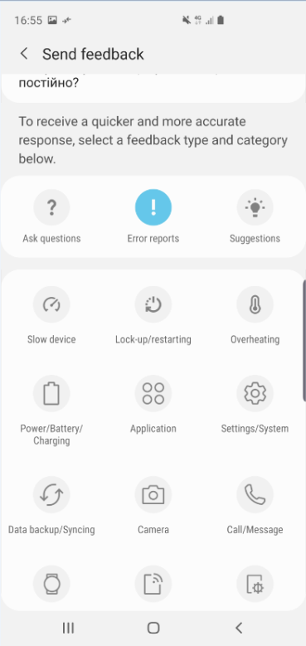
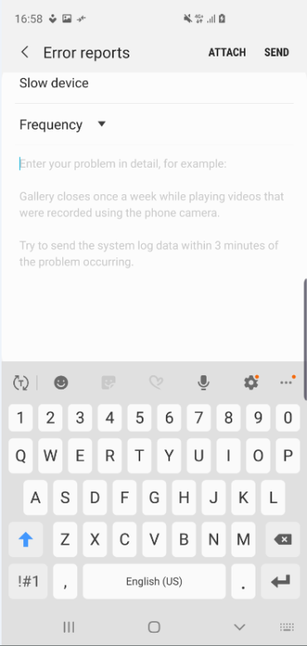
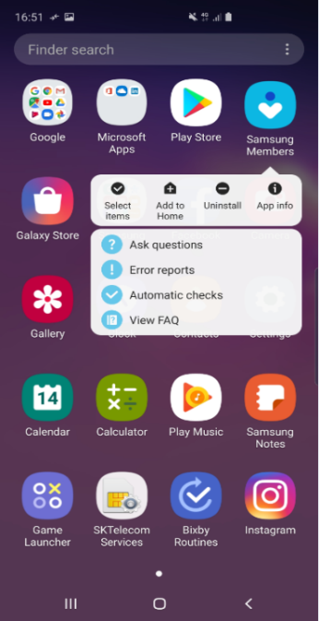
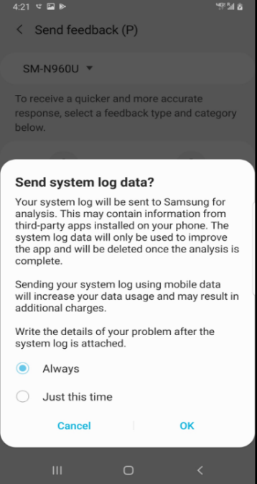
Advice
*ปัญหาชีวิต/ทรัพย์สิน/การโจรกรรมข้อมูลส่วนตัวของลูกค้าควรเป็นไปตามกระบวนการรายงานทันทีโดยเฉพาะสำหรับกระบวนการให้คำปรึกษาที่ไม่ธรรมดานี้
หากคุณไม่สามารถมอบวิธีแก้ปัญหาแก่ลูกค้าตามคู่มือนี้หรือข้อมูลพื้นฐานของคุณในขณะที่ให้คำปรึกษา โปรดแนะนำให้ผู้ใช้ลงทะเบียนไฟล์บันทึกผ่าน Samsung Members (หาก Samsung Members ไม่ได้ติดตั้งไว้ล่วงหน้าบนอุปกรณ์ ผู้ใช้จำเป็นต้องติดตั้ง การสมัครก่อน ) จากนั้นทีมงาน HQ MX CS และทีมที่เกี่ยวข้องจะค้นหาวิธีแก้ปัญหาและตอบกลับผู้ใช้ ซัมซุงมุ่งมั่นที่จะมอบประสบการณ์มือถือที่ดีที่สุดให้กับลูกค้า
[ วิธีรายงานข้อผิดพลาดโดยใช้แอปพลิเคชัน Samsung Members ]
1. แตะไอคอน Samsung Members บนหน้าจอแอพค้างไว้ และแตะรายงานข้อผิดพลาด
2. แตะตกลงบนป๊อปอัปข้อตกลงสำหรับการส่งข้อมูลบันทึกของระบบ
3. เลือกหมวดอาการ
4. อธิบายปัญหาโดยละเอียดและส่ง

Slide 4
Specifications
Updated at 2024.1.18
 |  | Galaxy S24 Ultra | Galaxy S24+ | Galaxy S24
Display | Main | 6.8” Dynamic AMOLED 2X QHD+ (3120 x 1440) 1-120Hz, S Pen support | 6.7” Dynamic AMOLED 2X QHD+ (3120 x 1440) 1-120Hz | 6.2” Dynamic AMOLED 2X FHD+ (2340 x 1080) 1-120Hz
Rear Camera | Ultra Wide | 12 MP F2.2 | 12 MP F2.2 | 12 MP F2.2
 | Wide | 200MP OIS F1.7, Adaptive Pixel Optical quality 2x | 50MP OIS F1.8, Adaptive Pixel Optical quality 2x | 50MP OIS F1.8, Adaptive Pixel Optical quality 2x
 | Tele1 | 50MP OIS F3.4, 5x optical zoom, Optical quality 10x | 10MP OIS F2.4, 3x optical zoom | 10MP OIS F2.4, 3x optical zoom
 | Tele2 | 10MP OIS F2.4, 3x optical zoom | - | -
 | Depth | Laser AF sensor | - | -
Front Camera |  | 12MP F2.2 | 12MP F2.2 | 12MP F2.2
Performance |  | Snapdragon 8 Gen 3 for Galaxy (4nm) | Snapdragon 8 Gen 3 for Galaxy/ Exynos2400 for Galaxy (4nm) | Snapdragon 8 Gen 3 for Galaxy/ Exynos2400 for Galaxy (4nm)
 |  | Memory: 12 GB Storage: 256/512 GB, 1 TB | Memory: 12 GB Storage: 256/512 GB | Memory: 8 GB Storage: 128/256/512 GB
Battery(Typical) |  | 5,000mAh Wire/Wireless Charging Wireless PowerShare | 4,900mAh Wire/Wireless Charging Wireless PowerShare | 4,000mAh Wire/Wireless Charging Wireless PowerShare
※ Some of specific option or availability may vary by model code, region or country, carrier and SW version

Slide 5
FAQ
FAQ

Slide 6
มีสีให้เลือกอะไรบ้าง?
Updated at 2024.1.18
Q: ตัวเลือกสีมีอะไรบ้าง?
A:
(S24/S24+) : Onyx Black, Marble Gray, Cobalt Violet, Amber Yellow
(S24 Ultra) : Titanium Black, Titanium Gray, Titanium Violet, Titanium Yellow
[Samsung.com Exclusive] (S24/S24+) : Jade Green, Sandstone Orange, Sapphire Blue / (S24 Ultra) : Titanium Green, Titanium Orange, Titanium Blue
Hero Color : เทาไทเทเนียม(S24 Ultra), ม่วงโคบอลต์(S24+) , เหลืองอำพัน(S24)

Slide 7
เหตุใดประเภทหน้าจอ S24 Ultra จึงเปลี่ยนจากขอบจอโค้งเป็นจอแบน?
Updated at 2024.1.18
Q: เหตุใดประเภทหน้าจอ S24 Ultra จึงเปลี่ยนจากขอบจอโค้ง เป็นจอแบน?
A: การออกแบบการอัดรีดของ Ultra ซึ่งต่อยอดมาจากการออกแบบโน้ต มีข้อดีดังต่อไปนี้
- แม้ว่าจะเป็นอุปกรณ์ที่มีหน้าจอขนาดใหญ่ แต่ก็ให้การยึดเกาะที่มั่นคงโดยการใช้ความโค้งทั้งสองด้าน
- ถึงแม้จะเป็นเครื่องที่หนา แต่ก็มีเส้นโค้งทำให้ดูเพรียวบาง
มีข้อได้เปรียบในการจัดเก็บปากกา
อย่างไรก็ตาม ในกรณีของ Ultra โมเดลดังกล่าวเน้นประสิทธิภาพการทำงานโดยอิงจากการใช้ปากกา S-pen ของเราเองผู้ใช้คิดค้น VOCs เพื่อปรับปรุงการใช้งานปากกา และจาก S23 Ultra เราได้ออกแบบเพื่อทำให้พื้นผิวโค้งเรียบและปรับปรุงการใช้งานปากกาโดยเฉพาะอย่างยิ่งสำหรับ S24 Ultra ในขณะที่ใช้จอแสดงผลแบบแบนทั้งหมดเพื่อปรับปรุงการใช้งานปากกา เรายังคงรักษาจุดแข็งของการออกแบบที่กล่าวถึงข้างต้นโดยการใช้การออกแบบที่ยื่นออกมานอกจากนี้ กรอบยังถูกนำไปใช้กับรุ่น Ultra เป็นครั้งแรก เสริมความรู้สึกสะอาดตาจากดีไซน์ด้านหน้า

Slide 8
วัสดุของกรอบคืออะไร?
Updated at 2024.1.18
Q: วัสดุของกรอบคืออะไร?
A:
1. S24/S24+
- Armor Aluminum, ความแข็งแรงและความแข็งของผลผลิตสูงขึ้น 10%
2. S24 Ultra
- ไทเทเนียม, ความต้านทานการกัดกร่อนที่สูงขึ้น, ความแข็งแรงของผลผลิตและความแข็ง

Slide 9
กระจกกอริลลาชนิดใดที่ใช้ในการออกแบบด้านหน้าและด้านหลัง?
Updated at 2024.1.18
Q: กระจกกอริลลาชนิดใดที่ใช้ในการออกแบบด้านหน้าและด้านหลัง?
A: Gorilla Glass Victus 2 (กอริลลา แก้ว วิคตัส 2)

Slide 10
การปรับปรุง HBM, Peak Luminance มีอะไรบ้าง
Updated at 2024.1.18
Q: HBM, Peak Luminance มีการปรับปรุงอะไรบ้าง?
A:
- S24/S24+/S24 Ultra : ความสว่างสูงสุด 1,750nit → 2,600nit
- S24/S24+/S24 Ultra : HBM 1,200nit → 1,500nit

Slide 11
รองรับ HDR10+ หรือไม่?
Updated at 2024.1.18
Q: รองรับ HDR10+ หรือไม่?
A: Yes. It is supported.

Slide 12
เทคนิคการแสดงผล LTPO ใช้กับทั้ง 3 รุ่นหรือไม่?
Updated at 2024.1.18
Q: เทคนิคการแสดงผล LTPO ใช้กับทั้ง 3 รุ่นหรือไม่?
A: Yes. มันถูกนำไปใช้ในทั้ง 3 รุ่น.

Slide 13
ช่วงของอัตราการรีเฟรชแบบปรับได้คือเท่าใด?
Updated at 2024.1.18
ถาม: อัตรารีเฟรชที่ปรับเปลี่ยนได้คือช่วงใด
ตอบ: รองรับทั้ง 3 รุ่น 1 ~ 120Hz

Slide 14
รุ่น Plus/Basic มีกล้อง ToF หรือไม่?
Updated at 2024.1.18
ถาม: รุ่น Plus/Basic มีกล้อง ToF หรือไม่
ตอบ: ไม่รองรับ ToF (Time of Flight) แต่ด้วยเทคโนโลยี ประสบการณ์การใช้งานจะเหมือนเดิม (เช่น ไม่รองรับ 3D Scanner → สามารถวัดแบบ 2D โดยใช้แอป Quick Measure AR Core)- สำหรับ S24 Ultra เช่นเดียวกับ S23 Ultra ฟังก์ชั่น ToF รองรับโดยอุปกรณ์ Laser AF (ไม่รองรับ S24/S24+ Laser AF)

Slide 15
Instant Slow-mo คืออะไร?
Updated at 2024.1.18
Q: Instant Slow-mo คืออะไร?
A: ผู้ใช้สามารถชมวิดีโอแบบสโลว์โมชั่นและรายละเอียดเพิ่มเติมได้ในขณะที่แตะหน้าจอวิดีโอค้างไว้.
- 1/4x การรับชมภาพสโลว์โมชั่นผ่าน AI ทำให้เกิดเฟรมระดับกลาง
- รองรับวิดีโอ : HD 24fps ~ UHD 60fps
- รองรับวิดีโอสโลว์โมชั่น : FHD 240fps (1/8x) → 1/32x, UHD 120fps (1/4x) → 1/16x

Slide 16
รองรับ UWB(Ultra Wide Band) หรือไม่?
Updated at 2024.1.18
ถาม: รองรับ UWB (Ultra Wide Band) หรือไม่
ตอบ: รองรับ S24+/S24 Ultra เท่านั้น (ไม่รองรับรุ่น S24 Basic)

Slide 17
มีการปรับปรุงอะไรบ้างเกี่ยวกับ Quick Share?
Updated at 2024.1.18
ถาม: มีการปรับปรุงอะไรบ้างเกี่ยวกับ Quick Share
ตอบ: เมื่อผสานรวมกับการแชร์ใกล้เคียง อุปกรณ์ที่รองรับ Quick Share จะถูกขยายไปยังอุปกรณ์ Android ของบริษัทอื่น

Slide 18
[Link to Windows] Audio Streaming คืออะไร?
Updated at 2024.1.18
ถาม: การสตรีมเสียงคืออะไร?
ตอบ: เมื่อโทรศัพท์และพีซีของผู้ใช้เชื่อมต่อกันโดยลิงก์ไปยังลิงก์ Windows/โทรศัพท์ และแอปโทรศัพท์กำลังทำงานบนพีซี ผู้ใช้สามารถเลือกฟังเสียงบนแอปได้ทั้งบนโทรศัพท์หรือบนพีซี

Slide 19
[Link to Windows] Instant Hotspot คืออะไร?
Updated at 2024.1.18
ถาม: Instant Hotspot คืออะไร?
ตอบ: รายการ Wi-Fi ของพีซีจะแสดงโทรศัพท์ที่เชื่อมต่อผ่านลิงก์ไปยัง Windows และเมื่อลูกค้าพยายามเชื่อมต่อ ฮอตสปอตของโทรศัพท์จะเปิดและเชื่อมต่อ
※ ให้ผู้ใช้สามารถใช้ Mobile Hotspot ได้โดยไม่ต้องสัมผัสโทรศัพท์

Slide 20
[Link to Windows] Open ในเบราว์เซอร์เดสก์ท็อปคืออะไร?
Updated at 2024.1.18
ถาม: Open ในเบราว์เซอร์เดสก์ท็อปคืออะไร?
ตอบ :
- สามารถตรวจสอบ 3 แท็บล่าสุดที่ดูบน Samsung Internet บนโทรศัพท์ของผู้ใช้ในแอปล่าสุด
- สามารถดำเนินการตามที่ต้องการได้โดยการตรวจสอบข้อมูลหน้าเว็บ (เว็บไซต์ล่าสุด)

Slide 21
การควบคุมแบบหลายจุดคืออะไร?
Updated at 2024.1.18
ถาม: การควบคุมหลายจุดคืออะไร
ตอบ:
Multi Control เป็นคุณสมบัติในการควบคุมแท็บเล็ตหรือโทรศัพท์ด้วยแป้นพิมพ์/เมาส์ของ Galaxy Book/Galaxy Tab
- Multi Control ยังสามารถใช้เพื่อคัดลอกและวาง ลากและวางไฟล์ระหว่างอุปกรณ์ที่เชื่อมโยงกัน

Slide 22
App Cast คืออะไร?
Updated at 2024.1.18
ถาม: App Cast คืออะไร?
ตอบ:
App Cast เป็นคุณสมบัติที่ช่วยให้ผู้ใช้สามารถทำงานหลายอย่างพร้อมกันได้อย่างอิสระ แม้ในขณะที่สะท้อนหน้าจอผ่าน Smart View
- ด้วยการใช้งาน App Cast จากเมนูขณะ Smart View ผู้ใช้สามารถใช้แอปอื่น ๆ ได้อย่างอิสระบนโทรศัพท์ในขณะที่ยังคงหน้าจอมิเรอร์อยู่

Slide 23
[ใช้โทรศัพท์เป็นแป้นพิมพ์ทีวี] การเชื่อมต่ออุปกรณ์เข้ากับทีวีใช้คุณสมบัติใดบ้าง
Updated at 2024.1.18
ถาม: การเชื่อมโยงอุปกรณ์เข้ากับทีวีใช้คุณสมบัติอะไรบ้าง?
ตอบ: คุณสมบัตินี้ใช้สำหรับการใช้อุปกรณ์โทรศัพท์ใกล้เคียงเป็นแป้นพิมพ์ทีวีเมื่อจำเป็นต้องป้อนข้อมูลด้วยแป้นพิมพ์ของทีวี การแจ้งเตือนจะปรากฏขึ้นบนมือถือโดยอัตโนมัติ และผู้ใช้สามารถเริ่มและใช้แป้นพิมพ์ใน SmartThings ได้ด้วยการแจ้งเตือนนี้
※ ต้องลงทะเบียนผลิตภัณฑ์ Samsung TV 2022, 2023 กับ SmartThings ความพร้อมให้บริการอาจแตกต่างกันไปขึ้นอยู่กับแอปทีวี

Slide 24
[เกี่ยวกับฟังก์ชั่น AI] การอัพเดตฟังก์ชั่น AI มีแผนสำหรับรุ่นอื่นไหม? มีแผนขยายฟังก์ชั่น AI รองรับภาษา/ประเทศ เพิ่มเติมไหม ?
Updated at 2024.1.18
Q: การอัพเดตฟังก์ชั่น AI มีแผนสำหรับรุ่นอื่นไหม? มีแผนขยายฟังก์ชั่น AI รองรับภาษา/ประเทศ เพิ่มเติมไหม ?
ตอบ: รุ่นเรือธงล่าสุดก่อนซีรีส์ S24 เช่น ซีรีส์ S23 (รวมถึงรุ่น FE), Fold5, Flip5 จะได้รับการอัปเดตด้วยฟังก์ชัน AI
- การรองรับภาษาอาจแตกต่างกันไปตามคุณสมบัติและส่วนขยายอยู่ระหว่างการตรวจสอบ

Slide 25
[เกี่ยวกับฟังก์ชัน AI] ฟังก์ชัน AI เรียนรู้ตามข้อมูลของผู้ใช้หรือไม่ (เกี่ยวกับปัญหาด้านความปลอดภัย)
Updated at 2024.1.18
ถาม: ฟังก์ชัน AI เรียนรู้ตามข้อมูลของผู้ใช้หรือไม่ (เกี่ยวกับปัญหาด้านความปลอดภัย)
ตอบ: Samsung/Google LLM ไม่ได้เรียนรู้จากข้อมูลของลูกค้า

Slide 26
[เกี่ยวกับฟังก์ชัน AI] Circle to Search ด้วย Google คืออะไร / Circle to Search ด้วย Google รองรับในประเทศใดบ้าง
Updated at 2024.1.18
Q: Circle to Search ด้วย Google คืออะไร / Circle to Search ด้วย Google รองรับในประเทศใดบ้าง
A: Circle to Search ด้วย Google เป็นประสบการณ์ที่แตกต่างซึ่งพัฒนาโดย Samsung และ Google ซึ่งเป็นบริษัทค้นหาอันดับ 1 พร้อมด้วยพันธมิตรเชิงกลยุทธ์
ลูกค้าส่วนใหญ่ต้องการค้นหาเนื่องจากรู้สึกว่าจำเป็นต้องค้นหาขณะดูโซเชียลมีเดียหรือมัลติมีเดีย ในขณะนี้ โดยไม่ต้องค้นหาคำค้นหาที่แม่นยำ คุณสามารถค้นหาได้อย่างง่ายดายโดยเลือกเป้าหมายที่คุณต้องการค้นหาโดยตรงจากหน้าจอ
เมื่อเปรียบเทียบกับการค้นหาด้วยภาพโดยใช้ Gen.AI แบบธรรมดา Circle to Search ด้วย Google สามารถให้ผลการค้นหาขั้นสูงและสมบูรณ์ และให้การค้นหาที่เป็นธรรมชาติสำหรับคำถามเพิ่มเติมพร้อมคำถามติดตามผลราวกับพูดโดยทำความเข้าใจบริบทการค้นหา
- ให้ข้อมูลสำคัญเกี่ยวกับการช็อปปิ้ง/การเดินทาง ฯลฯ และรองรับการค้นหาอย่างต่อเนื่อง รองรับ 7 ภาษาในกว่า 120 ประเทศ - EN(US), IN(ฮินดี), PT(BR), ES(MX), JP, KR, ID
※ หมายเหตุ: เนื่องจากธรรมชาติของอัลกอริธึมการค้นหา การค้นหารูปภาพเดียวกันจึงให้ผลลัพธ์ที่แตกต่างกัน
※ ตัวเลือกหรือความพร้อมจำหน่ายบางส่วนอาจแตกต่างกันไปตามรหัสรุ่น ภูมิภาคหรือประเทศ ผู้ให้บริการ และเวอร์ชัน SW

Slide 27
[เกี่ยวกับฟังก์ชัน AI] ฉันจะเริ่มฟังก์ชัน Circle to Search ด้วย Google ได้อย่างไร
Updated at 2024.1.18
Q: ฉันจะเริ่มฟังก์ชัน Circle to Search ด้วย Google ได้อย่างไร?
A: เมื่อคุณกดปุ่มโฮมบนแถบนำทางที่ด้านล่างของหน้าจอค้างไว้ คุณสามารถเข้าสู่หน้าจอท่าทางแบบวงกลมได้.

Slide 28
[เกี่ยวกับฟังก์ชัน AI] Circle to Search ด้วย Google รองรับทุกแอปพลิเคชันหรือไม่
Updated at 2024.1.18
Q: Circle to Search ด้วย Google รองรับทุกแอปพลิเคชันหรือไม่?
A: Circle to Search ด้วย Google ไม่ทำงานในแอปที่ห้ามการจับภาพหน้าจอเนื่องจากปัญหาด้านความปลอดภัยหรือลิขสิทธิ์ (เช่น Netflix/แอปทางการเงินบางส่วน)

Slide 29
[เกี่ยวกับฟังก์ชั่น AI] การจัดรูปแบบอัตโนมัติใน Samsung Notes คืออะไร
Updated at 2024.1.18
Q: การจัดรูปแบบอัตโนมัติใน Samsung Notes คืออะไร?
A: ในขณะที่คงข้อความต้นฉบับไว้ ก็มีการเพิ่มชื่อเรื่อง/ย่อหน้า/ย่อหน้าและตำแหน่งประโยค/การแก้ไขตัวสะกดเพื่อให้ดูง่ายและจัดระเบียบอัตโนมัติ.

Slide 30
[เกี่ยวกับฟังก์ชัน AI] ในกรณีที่จัดการประชุมในภาษาต่างๆ ฟังก์ชันจะจดจำภาษาต่างๆ เมื่อบันทึกหรือไม่
Updated at 2024.1.18
Q: ในกรณีที่จัดการประชุมในภาษาต่างๆ ฟังก์ชันจะจดจำภาษาต่างๆ เมื่อบันทึกหรือไม่?
A: ผู้ใช้สามารถเลือกภาษาได้ และฟังก์ชันจะจดจำเฉพาะภาษาที่เลือกเท่านั้น.

Slide 31
[เกี่ยวกับฟังก์ชั่น AI] ฉันสามารถตั้งค่าเสียงชาย/หญิงเพื่อการตีความพร้อมกันได้หรือไม่? นอกจากนี้ ฉันสามารถสุ่มตัวอย่างและใช้เสียงของฉันได้หรือไม่?
Updated at 2024.1.18
Q: ฉันสามารถตั้งค่าเสียงชาย/หญิงเพื่อการตีความพร้อมกันได้หรือไม่? นอกจากนี้ ฉันสามารถสุ่มตัวอย่างและใช้เสียงของฉันได้หรือไม่?
A: สามารถเปลี่ยนเสียงได้ แต่ไม่สามารถสุ่มตัวอย่างเสียงได้
(ปัจจุบันมีเสียงฝ่ายเรียก 5 แบบ และเสียงแปล 1 แบบที่ส่งไปยังอีกฝ่าย
※ อย่างไรก็ตาม ประเภทของเสียงที่ส่ง/ส่งจะแตกต่างกันไปตามภาษา)
※ ตัวเลือกหรือความพร้อมจำหน่ายบางส่วนอาจแตกต่างกันไปตามรหัสรุ่น ภูมิภาคหรือประเทศ ผู้ให้บริการ และเวอร์ชัน SW

Slide 32
[เกี่ยวกับฟังก์ชั่น AI] ฉันสามารถตรวจสอบวิธีการแปลระหว่างการตีความพร้อมกันได้หรือไม่
Updated at 2024.1.18
Q: ฉันสามารถตรวจสอบวิธีการแปลระหว่างการตีความพร้อมกันได้หรือไม่?
A: คุณสามารถตรวจสอบคำแปลบนหน้าจอได้.

Slide 33
[เกี่ยวกับฟังก์ชั่น AI] Tone Changing รองรับกี่โทนเสียง?
Updated at 2024.1.18
Q: Tone Changing รองรับกี่โทนเสียง?
A:
- 5 โทนเสียง : Professional / Casual / Social Post / Polite / Emojify

Slide 34
[เกี่ยวกับฟังก์ชั่น AI] คุณสมบัติ AI หลักใน Gallery คืออะไร?
Updated at 2024.1.18
Q: คุณสมบัติ AI หลักใน Gallery คืออะไร?
A: มีการแก้ไข AI หลักสองประการใน Gallery ของซีรีส์ S24
1. การแก้ไขทั่วไป: การขยายพื้นหลังและการปรับขนาด/การลบวัตถุตาม AI ทั่วไปในโปรแกรมแก้ไขรูปภาพ
2. แก้ไขข้อเสนอแนะ : ประสบการณ์การแก้ไขทันทีผ่านคำแนะนำคุณสมบัติการแก้ไขที่เหมาะสมตามการวิเคราะห์เนื้อหาการดู

Slide 35
[เกี่ยวกับฟังก์ชั่น AI] Generative Edit คืออะไร?
Updated at 2024.1.18
Q: Generative Edit คืออะไร?
A: การแก้ไขทั่วไปเป็นคุณสมบัติใหม่ที่ใช้ generative AI และมีองค์ประกอบการแก้ไข 2 รายการ
1. เติมพื้นหลังที่ว่างเปล่า เช่น มุมหรือขอบของพื้นหลัง เมื่อยืดหรือซูมภาพออก
2. ปรับขนาด / ลบวัตถุในภาพถ่ายและเติมพื้นที่ว่างที่มีวัตถุอยู่
หากต้องการเปิดใช้งานคุณสมบัตินี้
ผู้ใช้จำเป็นต้องแตะปุ่มวงกลมสีน้ำเงินซึ่งอยู่ที่ด้านซ้ายล่างของหน้าจอแรกของโปรแกรมตกแต่งภาพ
จากนั้นผู้ใช้สามารถขยายพื้นหลังและย้ายวัตถุในรูปภาพได้
และสำหรับรูปภาพที่สร้างขึ้นเหล่านี้ ลายน้ำที่มองเห็นได้จะถูกทำเครื่องหมายไว้ที่ด้านซ้ายล่างของรูปภาพที่สร้างขึ้น

Slide 36
[เกี่ยวกับฟังก์ชั่น AI] แก้ไขข้อเสนอแนะคืออะไร?
Updated at 2024.1.18
Q: แก้ไขข้อเสนอแนะคืออะไร?
A:
1. จัดให้มีฟังก์ชันการแก้ไขที่เหมาะสมกับบริบท
- แนะนำคุณสมบัติที่เกี่ยวข้องตามรูปภาพ/วิดีโอ
ภาพถ่าย : เพิ่มเอฟเฟ็กต์ภาพบุคคล (สำหรับภาพถ่ายบุคคล)
เบลอพื้นหลัง (กรณีถ่ายผ่านโหมด Portrait)
การเปิดรับแสงนาน (ใหม่สำหรับภาพเคลื่อนไหว)
ลบเงา/ภาพสะท้อน ลบลายมัวเร (ในกรณีที่ตรวจจับเงา ภาพสะท้อน และลายมัวเรในภาพถ่าย)
ปรับสี (ในกรณีภาพถ่ายที่มีระดับสีเทา)
รีมาสเตอร์
ไฮไลท์ (มีคลิปสำหรับการเคลื่อนไหวขนาดใหญ่)
Super slow-mo (มีคลิปที่มีเอฟเฟกต์เดินหน้า ถอยหลัง เดินหน้า และถอยหลัง)
GIF : Remaster (เสมอ)
วิดีโอ : วิดีโอไฮไลท์ (หากมีวิดีโอไฮไลท์แนะนำ)
Super Slow Motion Effect (สำหรับวิดีโอ Super Slow-mo รองรับการเดินหน้า/ถอยหลัง/เดินหน้าและถอยหลัง)
เส้นแสงดาว (สำหรับวิดีโอไฮเปอร์แลปส์ 300x)
การเปิดรับแสงนาน (สำหรับวิดีโอ ~FHD, ~30 วินาที)

Slide 37
ปากกา S ที่ขายก่อนหน้านี้สามารถใช้กับ S24 Ultra ได้หรือไม่
Updated at 2024.1.18
Q: ปากกา S ที่ขายก่อนหน้านี้สามารถใช้กับ S24 Ultra ได้หรือไม่?
A:
- S23U/S22U built-in S Pen or Tablet Pen : สามารถเขียนได้
- ปากกาสำหรับรุ่นพับได้ (Fold3/Fold4) : ไม่สามารถเขียนและ Air Actions ได้
- S Pen Pro
เมื่อเปลี่ยนมาใช้ S Pen : สามารถเขียนและ Air Actions ได้
เมื่อเปลี่ยนเป็น Z Fold : ไม่สามารถเขียนได้
- S Pen Creator Edition

Slide 38
S24 Ultra S Pen สามารถใช้งานร่วมกับอุปกรณ์อื่นได้หรือไม่? ระยะทางสูงสุดที่รองรับคือเท่าใด?
Updated at 2024.1.18
Q: S24 Ultra S Pen สามารถใช้งานร่วมกับอุปกรณ์อื่นได้หรือไม่? ระยะทางสูงสุดที่รองรับคือเท่าใด?
A: ปากกา S24 Ultra S Pen มีไว้สำหรับ S24 Ultra เท่านั้น ไม่สามารถใช้ฟีเจอร์ Air Action ได้เนื่องจากไม่สามารถจับคู่ Bluetooth กับรุ่นอื่นที่ไม่ใช่ S24 Ultra ได้
อย่างไรก็ตาม สามารถใช้สำหรับ "การเขียน" บนอุปกรณ์อื่นๆ ที่ใช้แผง Wacom ได้ (ยกเว้นรุ่นพับได้)
แม้ว่าจะเข้ากันได้ทางเทคนิค แต่เนื่องจากรูปร่างของปลายปลายและความแตกต่างของสี การใช้งานข้ามสายอาจทำให้คุณภาพภายนอกลดลง และไม่แนะนำ
- ระยะทางที่รองรับสูงสุด : 10m (เหมือนกับ S23U)

Slide 39
S Pen รองรับการกันน้ำและฝุ่นหรือไม่? ชาร์จและใช้งานเมื่อเปียกน้ำเล็กน้อยได้หรือไม่?
Updated at 2024.1.18
Q: S Pen รองรับการกันน้ำและฝุ่นหรือไม่? ชาร์จและใช้งานเมื่อเปียกน้ำเล็กน้อยได้หรือไม่?
A: รองรับการกันน้ำระดับ IPx5/x8 และการป้องกันฝุ่นระดับ IP6x
การมีน้ำปริมาณเล็กน้อยไม่ก่อให้เกิดปัญหากับการชาร์จและการใช้งาน แต่แนะนำให้เอาน้ำออกก่อนใช้งาน

Slide 40
ปากกา S Pen ของ S24 Ultra มีแบตเตอรี่ภายในหรือไม่ ชาร์จไฟอย่างไร และสามารถใช้งานได้นานเท่าใดเมื่อชาร์จเต็มแล้ว?
Updated at 2024.1.18
Q: ปากกา S Pen ของ S24 Ultra มีแบตเตอรี่ภายในหรือไม่ ชาร์จไฟอย่างไร และสามารถใช้งานได้นานเท่าใดเมื่อชาร์จเต็มแล้ว?
A:
- แบตเตอรี่ภายใน: 0.35mAh
- วิธีการชาร์จ : ชาร์จโดยเสียบ S Pen เข้ากับอุปกรณ์ (ระยะเวลาชาร์จ 7 นาที)
- Air Action สามารถใช้งานได้ต่อเนื่อง 30 นาที โดยมีเวลาสแตนด์บาย 24 ชั่วโมง (แบบเดียวกับ S23U)
* อาจแตกต่างกันไปขึ้นอยู่กับสภาพแวดล้อมการใช้งาน

Slide 41
อะไรที่มีการเปลี่ยนแปลงไปสำหรับ Note
Updated at 2024.1.18
Q: อะไรที่มีการเปลี่ยนแปลงไปสำหรับ Note?
A:
1. การแก้ไขลายมือ
- สามารถเพิ่มบรรทัดฐานการเขียนด้วยลายมือและการแก้ไขช่วงคำที่เท่ากัน, การแก้ไขช่วงบรรทัดที่เท่ากัน, การแก้ไขการเขียนด้วยลายมือที่ยื่นออกมาได้
2. การจัดรูปแบบอัตโนมัติ
- จัดระเบียบอย่างมีประสิทธิภาพด้วยรูปแบบที่ปรับให้เหมาะสมตามประเภทเนื้อหา (บันทึกช่วยจำ กำหนดการ นาที)
วิธีการเขียน: ข้อความ/ลายมือ
3. การสร้างหน้าปก
- สร้างหน้าปกพร้อมชื่อเรื่องและสรุปเนื้อหาบันทึกโดยการวิเคราะห์บันทึกและจำแนกหมวดหมู่

Slide 42
อะไรคือจุดใหม่และที่ได้รับการปรับปรุงในกลุ่มผลิตภัณฑ์ APS เมื่อเปรียบเทียบกับรุ่นก่อนหน้า
Updated at 2024.1.18
Q: อะไรคือจุดใหม่และที่ได้รับการปรับปรุงในกลุ่มผลิตภัณฑ์ APS เมื่อเปรียบเทียบกับรุ่นก่อนหน้า?
A:
1. Standing Grip Case
- การออกแบบ : การออกแบบใหม่ที่ไม่เพียงแต่ให้การยึดเกาะเท่านั้น แต่ยังรวมถึงฟังก์ชันการยืนด้วย (ฟังก์ชันด้ามจับเคส S23 เท่านั้น)
- ด้ามจับ : ให้การยึดเกาะของวัสดุซิลิโคนอ่อนนุ่ม
- เป็นมิตรกับสิ่งแวดล้อม: ใช้วัสดุ PCM PC รีไซเคิล 50% (เคส S23 PCM 20%)
2. Smart View Wallet Case
- เป็นมิตรกับสิ่งแวดล้อม: ใช้วัสดุ PCM PC รีไซเคิล 50% (เคส S23 PCM 20%), BIO TPU 20% (จากข้าวโพด)
3. Silicone Case
- การป้องกัน : เสริมความทนทานด้วยการเสริมความหนาของผนังด้านซ้ายและขวา
- เป็นมิตรกับสิ่งแวดล้อม: ใช้วัสดุ PCM PC รีไซเคิล 50% (เคส S23 PCM 20%), BIO TPU 20% (จากข้าวโพด)
4. Clear Gadget Case
- การออกแบบ : การออกแบบเพรียวบางพร้อมที่จับอุปกรณ์แบบกด
- เป็นมิตรกับสิ่งแวดล้อม: ใช้วัสดุ PCM PC รีไซเคิล 50% (เคส S23 PCM 20%), PET รีไซเคิล 100% (สายรัด) / 50% BIO TPU (ปุ่มด้านข้าง)
5. Suit Case (New)
- การออกแบบ: ซิงค์หน้าจอล็อคและ AOD โดยอัตโนมัติ
- การปรับแต่ง : ปรับแต่งโทรศัพท์ของคุณให้เหมาะกับสไตล์ของคุณด้วยการ์ดโต้ตอบต่างๆ
- Open Eco System : เข้ากันได้กับการ์ดความร่วมมือ SMAPP ต่างๆ
6. Anti-Reflecting Screen Protector (New) ตัวป้องกันหน้าจอป้องกันแสงสะท้อน (ใหม่)
- ทัศนวิสัยที่ดีขึ้น: หน้าจอที่ชัดเจนแม้ในสภาพแวดล้อมกลางแจ้งที่มีแสงแดดจ้าหรือภายใต้แสงสว่างจ้า
- การป้องกันหน้าจอ: ป้องกันรอยขีดข่วน ฝุ่น และลายนิ้วมือในชีวิตประจำวัน
- เพิ่มประสิทธิภาพ Galaxy: มีลายนิ้วมือแบบอัลตราโซนิก

Slide 43
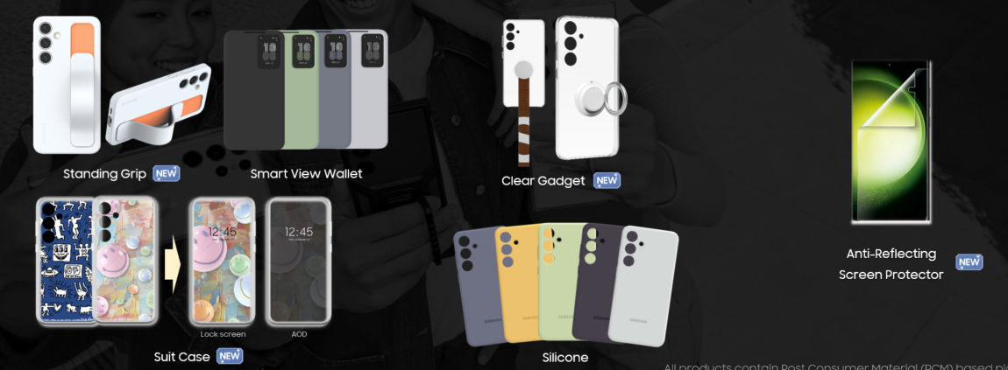
ประเภทเคสเฉพาะมีอะไรบ้าง?
Updated at 2024.1.18
Q: ประเภทเคสเฉพาะมีอะไรบ้าง?
A:
1) S24 series Cases
- Standing Grip Case
- Smart View Wallet Case
- Slicone Case
- Clear Gadget Case
- Suit Case
2) AR Screen protector

Slide 44
[เกี่ยวกับคุณสมบัติ 'รีเซ็ตด้วยการล็อคหน้าจอก่อนหน้า'] (1/6)
Updated at 2024.1.18
Q1) การรีเซ็ตด้วยคุณสมบัติการล็อกหน้าจอก่อนหน้าคืออะไร ฉันจะใช้มันได้อย่างไร?
Q2) ฉันลืมข้อมูล 3P (PIN, รหัสผ่าน, รูปแบบ) ที่ถูกตั้งค่าใหม่สำหรับการล็อคหน้าจอ ฉันจะปลดล็อคอุปกรณ์ได้อย่างไร?
A: เมื่อคุณทำ 3P ปัจจุบันหาย (PIN, รหัสผ่าน, รูปแบบ) ซึ่งตั้งค่าใหม่สำหรับการล็อคหน้าจอ คุณสามารถใช้ข้อมูล 3P (PIN, รหัสผ่าน, รูปแบบ) ที่ตั้งไว้ก่อนหน้านี้เพื่อปลดล็อคอุปกรณ์ในกรณีที่ตั้งค่า 3P ใหม่ (PIN, รหัสผ่าน) , รูปแบบ) ภายใน 72 ชั่วโมง บนอุปกรณ์ที่ติดตั้งเวอร์ชัน One UI 6.1 SW
หากคุณลองและล้มเหลว 5 ครั้งเมื่อป้อนข้อมูล 3P (PIN, รหัสผ่าน, รูปแบบ) ที่คุณจำได้หรืออะไรก็ตาม จะมีการแสดงเมนู 'รีเซ็ตด้วยการล็อคหน้าจอก่อนหน้า' บนหน้าจอล็อค จากนั้นคุณสามารถใช้ 3P ที่ตั้งไว้ก่อนหน้านี้ ( PIN, รหัสผ่าน, รูปแบบ) ภายใน 72 ชั่วโมงหลังจากตั้งค่าด้วย 3P ใหม่ (PIN, รหัสผ่าน, รูปแบบ)
และจะมีหน้าจอเมนูให้ตั้งค่า 3P ใหม่ (PIN, รหัสผ่าน, รูปแบบ)
คุณสมบัตินี้สามารถใช้งานได้ภายใน 72 ชั่วโมงหลังจากตั้งค่า 3P ใหม่ (PIN, รหัสผ่าน, รูปแบบ) บนอุปกรณ์ และหากตั้งค่าการล็อคหน้าจอด้วยประเภทไบโอเมตริกซ์เท่านั้น (ไม่ได้ตั้งค่าสำหรับประเภท 3P) คุณสมบัตินี้จะไม่สามารถใช้ได้ .
[เงื่อนไขเบื้องต้นในการใช้]
- ตั้งค่า 3P ใหม่ (PIN, รหัสผ่าน, รูปแบบ) โดยมีหรือไม่มีประเภทไบโอเมตริกซ์ และภายใน 72 ชั่วโมง
- เมื่อทราบ 3P ที่ตั้งไว้ก่อนหน้านี้ (PIN, รหัสผ่าน, รูปแบบ)
- หาก 3P ก่อนหน้า (ไม่ได้เลือกสำหรับ 'ลบ 3P ก่อนหน้าตอนนี้') จะถูกบันทึกเมื่อมีการตั้งค่า 3P ใหม่ (PIN, รหัสผ่าน, รูปแบบ)
※ หากต้องการใช้คุณสมบัตินี้ คุณควรยกเลิกการเลือกตัวเลือก "ลบ 3P ก่อนหน้าทันที" บนหน้าจอการแจ้งเตือนเมื่อคุณตั้งค่าใหม่หรือเปลี่ยนประเภท 3P (PIN, รหัสผ่าน, รูปแบบ) ไปเป็นประเภทอื่นและลืม 3P (PIN, รหัสผ่าน, รูปแบบ) ☞ หน้าจอการแจ้งเตือนมีให้ 3 ครั้งในตอนแรก
※ เมื่อคุณยกเลิกการเลือกตัวเลือกนี้ คุณสามารถลบ 3P ก่อนหน้า (PIN, รหัสผ่าน, รูปแบบ) ได้ในภายหลังในเมนูการตั้งค่าล็อคที่ปลอดภัย
Affected models : Galaxy S24 series after SW update or Other models installed with One UI 6.1 SW version

Slide 45
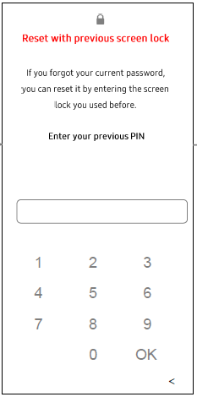
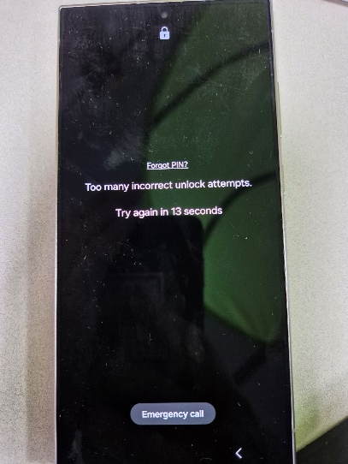
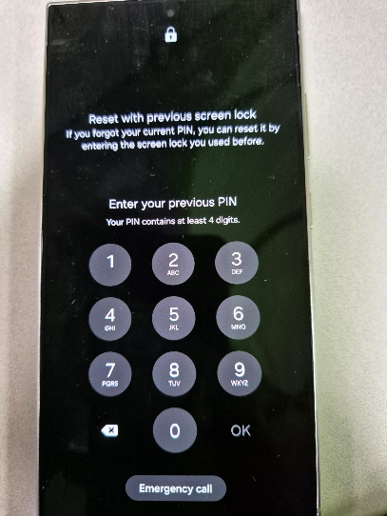
[เกี่ยวกับคุณสมบัติ 'รีเซ็ตด้วยการล็อคหน้าจอก่อนหน้า'] (2/6)
Updated at 2024.1.18
Q1) การรีเซ็ตด้วยคุณสมบัติการล็อกหน้าจอก่อนหน้าคืออะไร ฉันจะใช้มันได้อย่างไร?
Q2) ฉันลืมข้อมูล 3P (PIN, รหัสผ่าน, รูปแบบ) ที่ถูกตั้งค่าใหม่สำหรับการล็อคหน้าจอ ฉันจะปลดล็อคอุปกรณ์ได้อย่างไร?
A:
คำถามที่ 1) การรีเซ็ตด้วยคุณสมบัติการล็อกหน้าจอก่อนหน้าคืออะไร ฉันจะใช้มันได้อย่างไร?
คำถามที่ 2) ฉันลืมข้อมูล 3P (PIN, รหัสผ่าน, รูปแบบ) ที่ถูกตั้งค่าใหม่สำหรับการล็อคหน้าจอ ฉันจะปลดล็อคอุปกรณ์ได้อย่างไร?
[รุ่นที่ได้รับผลกระทบ]
- Galaxy S24 series หลังจากอัพเดต SW หรือรุ่นอื่น ๆ ที่ติดตั้งเวอร์ชัน One UI 6.1 SW
[วิธีใช้การรีเซ็ตด้วยคุณสมบัติการล็อคหน้าจอก่อนหน้า]
- พยายามและล้มเหลวในการป้อน 3P (PIN, รหัสผ่าน, รูปแบบ) 5 ครั้ง > ที่แสดง ป้อนเมนู 3P ก่อนหน้าของคุณ (PIN, รหัสผ่าน, รูปแบบ) > ป้อน 3P ก่อนหน้า (PIN, รหัสผ่าน, รูปแบบ)
※ คุณสมบัตินี้สามารถใช้งานได้ภายใน 72 ชั่วโมงหลังจากตั้งค่า 3P ใหม่ (PIN, รหัสผ่าน, รูปแบบ) บนอุปกรณ์เท่านั้น
Affected models : Galaxy S24 series after SW update or Other models installed with One UI 6.1 SW version
After 5 times failed, you can see ‘Enter your previous PIN’ menu

Slide 46
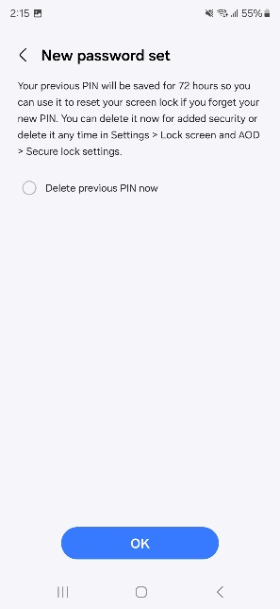
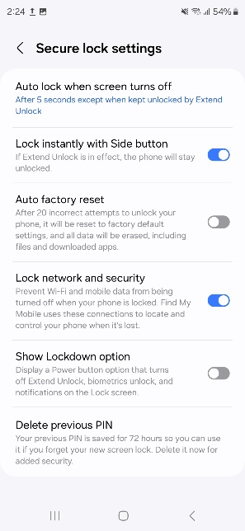
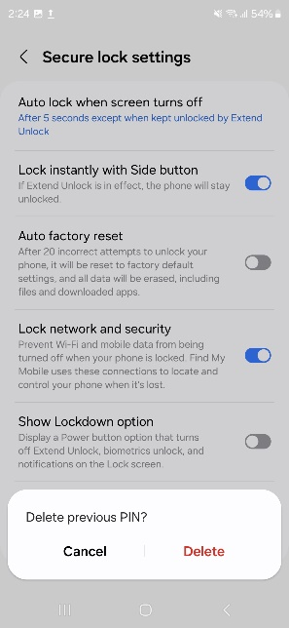
[เกี่ยวกับคุณสมบัติ 'รีเซ็ตด้วยการล็อคหน้าจอก่อนหน้า'] (3/6)
Updated at 2024.1.18
คำถามที่ 1) การรีเซ็ตด้วยคุณสมบัติการล็อกหน้าจอก่อนหน้าคืออะไร ฉันจะใช้มันได้อย่างไร?
คำถามที่ 2) ฉันลืมข้อมูล 3P (PIN, รหัสผ่าน, รูปแบบ) ที่ถูกตั้งค่าใหม่สำหรับการล็อคหน้าจอ ฉันจะปลดล็อคอุปกรณ์ได้อย่างไร?
A:
[วิธีการตั้งค่าและลบตัวเลือกเกี่ยวกับตัวเลือกลบ 3P ก่อนหน้าตอนนี้และใหม่กว่า]
<ลบ 3P ก่อนหน้าทันที> : หน้าจอที่แสดงเมื่อมีการตั้งค่า 3P ใหม่ (PIN, รหัสผ่าน, รูปแบบ)
① ไม่ได้เลือก : เพื่อบันทึก 3P ก่อนหน้า (PIN, รหัสผ่าน, รูปแบบ) เป็นเวลา 72 ชั่วโมง
② เลือก : เพื่อลบ 3P ก่อนหน้า (PIN, รหัสผ่าน, รูปแบบ)
<ลบ 3P ก่อนหน้า (PIN, รหัสผ่าน, รูปแบบ)> : การตั้งค่า > หน้าจอล็อคและ AOD > การตั้งค่าล็อคที่ปลอดภัย
1 ลบ : เพื่อลบ 3P ก่อนหน้าที่บันทึกไว้ (PIN, รหัสผ่าน, รูปแบบ) เป็นเวลา 72 ชั่วโมง
Affected models : Galaxy S24 series after SW update or Other models installed with One UI 6.1 SW version
should be unselected to use the feature
You can delete saved previous 3P in the settings menu

Slide 47
[เกี่ยวกับคุณสมบัติ 'รีเซ็ตด้วยการล็อคหน้าจอก่อนหน้า'] (4/6)
Updated at 2024.1.18
Q3) ฉันลืมข้อมูล 3P (PIN, รหัสผ่าน, รูปแบบ) ที่ถูกตั้งค่าใหม่สำหรับการล็อคหน้าจอ และจะแสดงเมนู "รีเซ็ตด้วยการล็อกหน้าจอก่อนหน้า" หลังจากลองและล้มเหลว 5 ครั้ง แต่ฉันลืม 3P ก่อนหน้าด้วย (PIN, รหัสผ่าน, รูปแบบ) ฉันจะปลดล็อคอุปกรณ์ได้อย่างไร?
Q4) ฉันลืมข้อมูล 3P (PIN, รหัสผ่าน, รูปแบบ) ที่เพิ่งตั้งค่าบนอุปกรณ์ และผ่านไปแล้ว 72 ชั่วโมง ฉันจะปลดล็อคอุปกรณ์ได้อย่างไร?
A: คุณสามารถได้รับการรองรับการรีเซ็ตเป็นค่าเริ่มต้นจากโรงงานจากศูนย์บริการหลังจากระบุตัวตนแล้ว อย่างไรก็ตาม ข้อมูลผู้ใช้ทั้งหมดบนอุปกรณ์จะถูกลบหลังจากการรีเซ็ตเป็นค่าจากโรงงาน ดังนั้น โปรดสำรองข้อมูลผู้ใช้ทั้งหมดบนอุปกรณ์บ่อยๆ.
※ เมื่อได้รับการสนับสนุนจากศูนย์บริการสำหรับการรีเซ็ตเป็นค่าจากโรงงาน คุณอาจต้องส่งหรือพิสูจน์ตัวตนของคุณ การยืนยันการสมัครสมาชิกของผู้ให้บริการ ใบรับรองบางส่วนเพื่อเป็นหลักฐานในกรณีของผู้เยาว์ ตัวแทน ฯลฯ
Affected models : Galaxy S24 series after SW update or Other models installed with One UI 6.1 SW version

Slide 48
[เกี่ยวกับคุณสมบัติ 'รีเซ็ตด้วยการล็อคหน้าจอก่อนหน้า'] (5/6)
Updated at 2024.1.18
Q5: ฉันไม่เห็นเมนู "รีเซ็ตด้วยการล็อกหน้าจอก่อนหน้า" บนหน้าจอล็อก ฉันควรทำอย่างไร?
A: ตอบ: เพื่อความปลอดภัยและความเป็นส่วนตัวของข้อมูลส่วนบุคคลบนอุปกรณ์ 3P (PIN, รหัสผ่าน, รูปแบบ) จะถูกเก็บไว้เพียง 72 ชั่วโมงเท่านั้นหลังจากผ่านไป 72 ชั่วโมง เมนูของฟีเจอร์ "รีเซ็ตด้วยการล็อกหน้าจอก่อนหน้า" จะไม่แสดงอีกต่อไปหากคุณต้องการรับการสนับสนุนสำหรับการรีเซ็ตเป็นค่าจากโรงงาน คุณสามารถติดต่อหรือไปที่ศูนย์บริการที่รองรับหลังจากตรวจสอบด้วยบัตรประจำตัวแล้ว
※ เมื่อได้รับการสนับสนุนจากศูนย์บริการสำหรับการรีเซ็ตเป็นค่าจากโรงงาน คุณอาจต้องส่งหรือพิสูจน์ตัวตนของคุณ การยืนยันการสมัครสมาชิกของผู้ให้บริการ ใบรับรองบางส่วนเพื่อเป็นหลักฐานในกรณีของผู้เยาว์ ตัวแทน ฯลฯ
Affected models : Galaxy S24 series after SW update or Other models installed with One UI 6.1 SW version
After 5 times failed, you can see ‘Enter your previous PIN’ menu

Slide 49
[เกี่ยวกับคุณสมบัติ 'รีเซ็ตด้วยการล็อคหน้าจอก่อนหน้า'] (6/6)
Updated at 2024.1.18
Q6: ฉันสามารถรับการสนับสนุนในการปลดล็อคอุปกรณ์โดยไม่ต้องลบข้อมูลผู้ใช้ในศูนย์บริการได้หรือไม่?
ตอบ: โปรดเข้าใจว่าในศูนย์บริการจะไม่สามารถปลดล็อคอุปกรณ์โดยไม่ลบข้อมูลผู้ใช้ได้
ควรทำการรีเซ็ตเป็นค่าเริ่มต้นจากโรงงานเพื่อปลดล็อคอุปกรณ์
Affected models : Galaxy S24 series after SW update or Other models installed with One UI 6.1 SW version

Slide 50
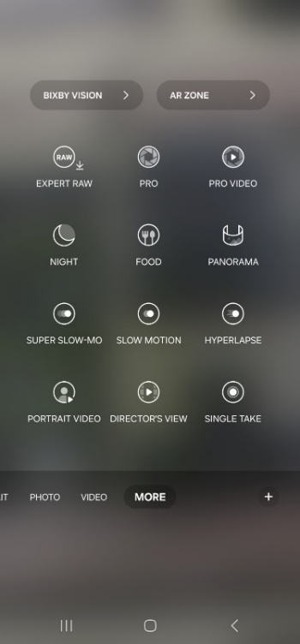
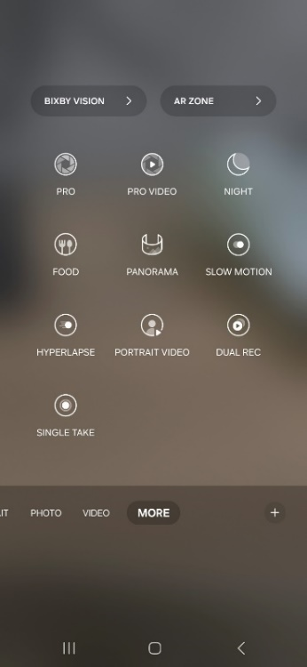
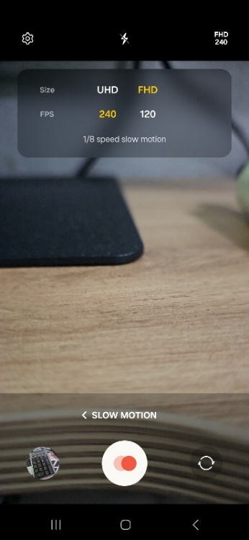
ฉันไม่เห็นเมนู Super Slow-mo บนตัวเลือกกล้อง
Updated at 2024.1.18
Q: ฉันไม่เห็นเมนู Super Slow-mo บนตัวเลือกกล้อง.
A: เพื่อการใช้งานโหมดสโลว์โมชั่นและซูเปอร์สโลว์โมชั่นได้ดียิ่งขึ้น ทั้งสองโหมดจะรวมอยู่ในเมนูสโลว์โมชั่น
ลบโหมด Super Slow-mo ที่จำกัดเวลาในการถ่ายภาพ (0.5 วินาที) แล้ว มีการเพิ่มการตั้งค่าความละเอียดและความเร็ว (UHD120, FHD240, FHD120) ในแบบสโลว์โมชัน เพื่อให้ถ่ายภาพได้โดยไม่จำกัดเวลา คุณสามารถเลือกตัวเลือกตัวแปรสำหรับความละเอียดและ FPS
และคุณสามารถปรับความเร็ว (fps) ของไฟล์วิดีโอด้วยตัวเลือกตัวแปรในเมนูแก้ไข
※ ตัวเลือก 'ปรับความเร็ว' สามารถดูได้ในเมนูแก้ไขเมื่อวิดีโอถูกบันทึกในโหมดปกติ (วิดีโอที่บันทึกในแบบสโลว์โมชั่นแสดง fps)
*เส้นทางสำหรับตัวเลือก : กล้อง > เพิ่มเติม > สโลว์โมชั่น > เลือกความละเอียดและ FPS ที่ด้านขวาของหน้าจอด้านบน
*เส้นทางสำหรับการแก้ไข : แอปแกลเลอรี > เลือกไฟล์วิดีโอ > แก้ไข > ปรับความเร็ว > เลือกตัวเลือกความเร็วเพื่อแก้ไข > บันทึก
One UI 5.1.1
One UI 6.1
Video file
It shows in case of recording in normal video mode
Slow motion menu

Slide 51
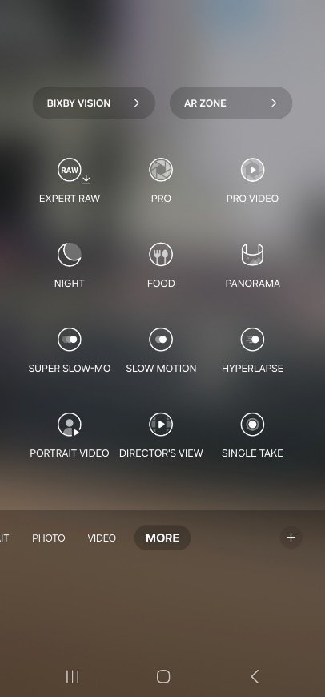
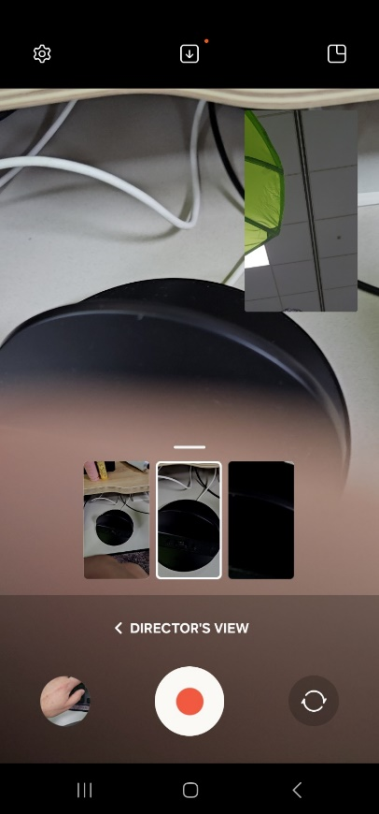
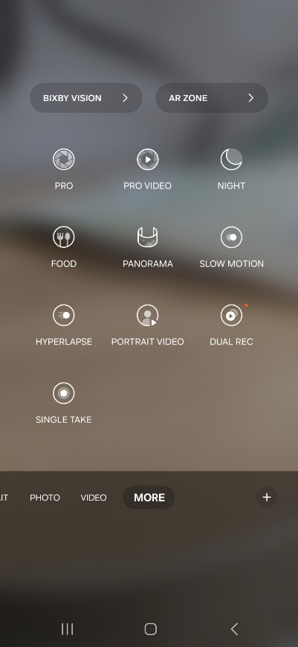
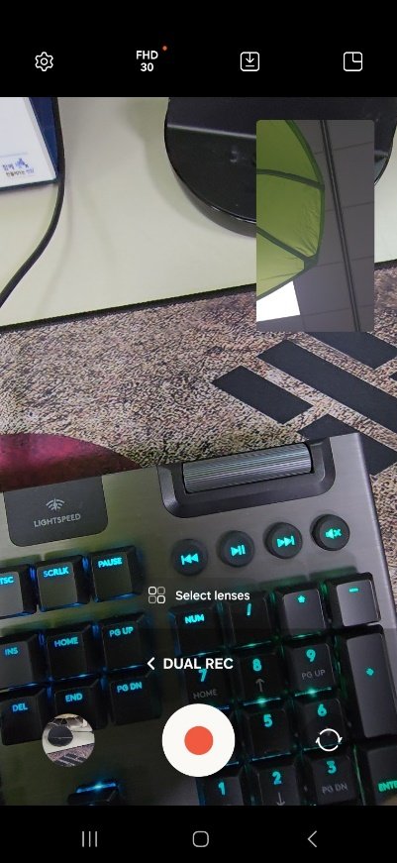
ฉันไม่เห็นเมนูมุมมองของผู้กำกับ (Director’s view) บนตัวเลือกกล้อง
Updated at 2024.1.18
Q: ฉันไม่เห็นเมนูมุมมองของผู้กำกับ (Director’s view) บนตัวเลือกกล้อง
A: เพื่อการใช้ประโยชน์ที่ดีขึ้นและการตั้งชื่อ Director’s view อย่างเข้าใจง่าย ชื่อเมนูจึงเปลี่ยนเป็นการบันทึกแบบคู่และขยายตัวเลือกต่างๆ
* ตัวเลือก 1 : FHD30fps → FHD/UHD30fps
* ตัวเลือก 2 : กล้องหน้า+หลัง → หน้า+หลัง, กล้องหลัง+หลัง
*เส้นทาง : กล้อง > เพิ่มเติม > การบันทึกแบบคู่
S23 series | S24 series

Slide 52
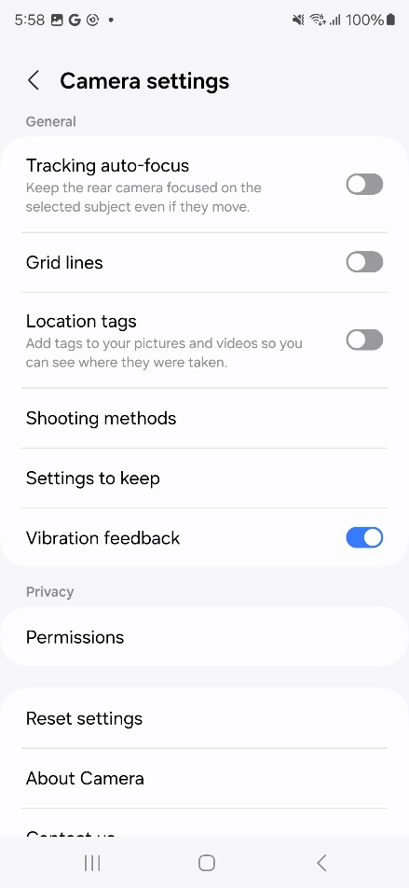
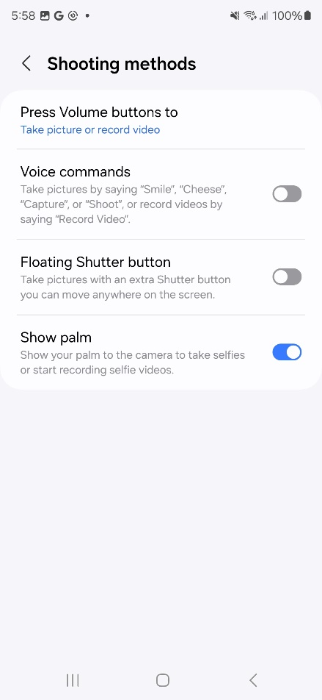
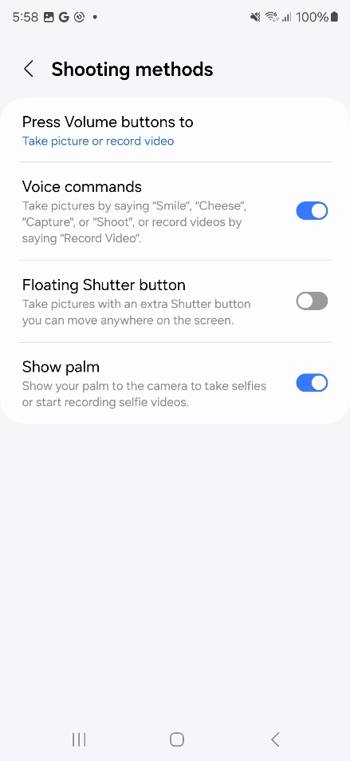
เมื่อถ่ายภาพด้วยกล้อง ระบบจะสั่งงานด้วยเสียงโดยอัตโนมัติแม้ว่าฉันไม่ได้ตั้งใจก็ตาม และแตกต่างจากรุ่นก่อนๆ
Updated at 2024.1.18
Q: เมื่อถ่ายภาพด้วยกล้อง ระบบจะสั่งงานด้วยเสียงโดยอัตโนมัติแม้ว่าฉันไม่ได้ตั้งใจก็ตาม และแตกต่างจากรุ่นก่อนๆ
A: ตัวเลือกคำสั่งเสียงในเมนูกล้องจะเปลี่ยนเป็นเปิดตามค่าเริ่มต้น คุณสามารถปิดได้ในการตั้งค่ากล้อง
*การตั้งค่า : แอปกล้อง > การตั้งค่า > วิธีถ่ายภาพ > ปิด 'คำสั่งเสียง'

Slide 53
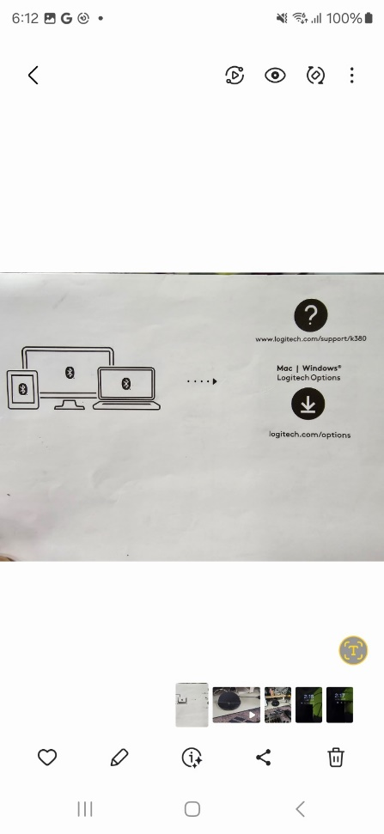
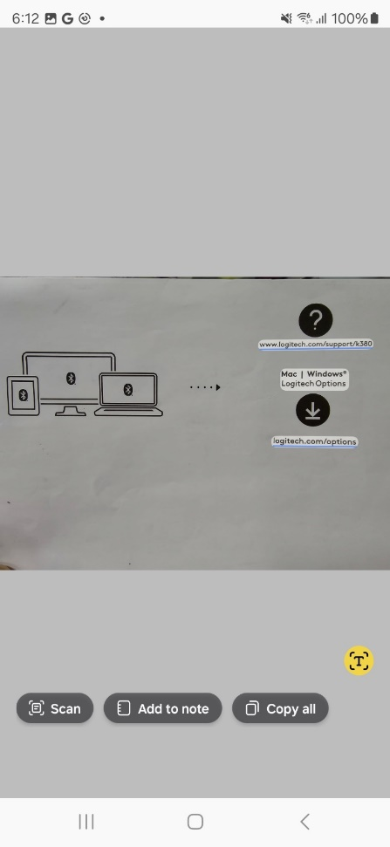
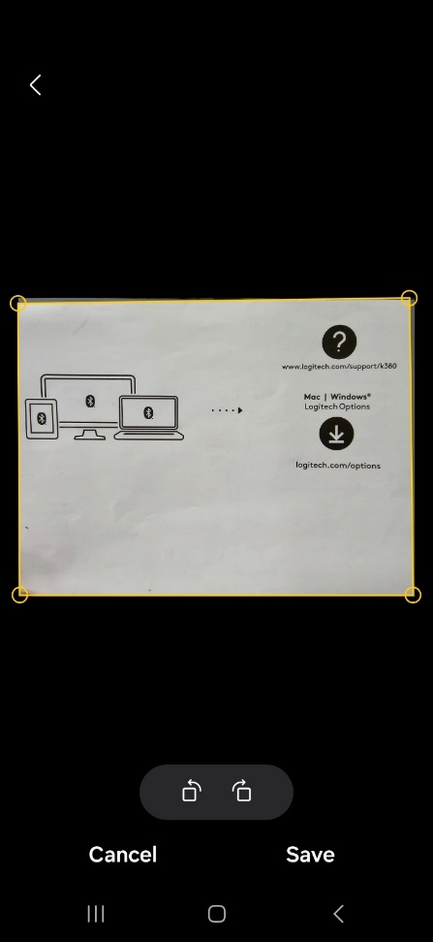
ไม่มีเสียงขณะสแกนในแกลเลอรี
Updated at 2024.1.18
Q: ไม่มีเสียงขณะสแกนในแกลเลอรี
A: เสียงการสแกนจะถูกลบออกเมื่อทำงาน เนื่องจากคุณอาจคิดว่ามันไม่ทำงาน แต่ก็ไม่ใช่ข้อบกพร่อง คุณสามารถใช้มันด้วยความมั่นใจ

Slide 54
[หยุดการชาร์จ USB PD ชั่วคราว] คุณลักษณะ 'หยุดการชาร์จ USB PD ชั่วคราวเมื่อเล่นเกม' คืออะไร (1/2)
Updated at 2024.1.18
Q: คุณลักษณะ 'หยุดการชาร์จ USB PD ชั่วคราวเมื่อเล่นเกม' คืออะไร ?
A: คุณสมบัติ 'หยุดการชาร์จ USB PD (จ่ายไฟ) ชั่วคราวเมื่อเล่นเกม' เป็นวิธีจ่ายไฟโดยตรงไปยังระบบบนโทรศัพท์โดยไม่ต้องใช้แบตเตอรี่ เมื่อเปิดใช้งานคุณสมบัตินี้ในเครื่องชาร์จ PD (TA ที่รองรับ PPS*, 25W หรือสูงกว่า) ที่เชื่อมต่อบนโทรศัพท์ระหว่างเล่นเกม พลังงานจะจ่ายจากเครื่องชาร์จไปยังระบบบนโทรศัพท์ และการชาร์จแบตเตอรี่จริงจะลดลง.
ช่วยปรับปรุงปรากฏการณ์ของการลดลง/การควบคุมประสิทธิภาพเนื่องจากความร้อนของอุปกรณ์ และความเป็นไปได้ที่จะเสื่อมสภาพอายุการใช้งานที่เกิดจากการรักษาการชาร์จแบตเตอรี่อย่างต่อเนื่องในสถานการณ์ที่มีอุณหภูมิสูง.
สามารถเปิด/ปิดได้โดยตรงตามตัวเลือกของผู้ใช้ในการตั้งค่า Game Booster
* การตั้งค่า : Gaming Hub app > More > Game Booster > turn on ‘Pause USB PD charging when gaming’
[เงื่อนไขเบื้องต้นในการใช้งาน] - เมื่อเชื่อมต่อเครื่องชาร์จ PD (PPS* รองรับ TA, 25W หรือสูงกว่า) เข้ากับอุปกรณ์ ตัวเลือกนี้จะเปิดใช้งานอย่างต่อเนื่องระหว่างเล่นเกม จากนั้นคุณสามารถเปิดใช้งานคุณสมบัตินี้ได้บนเมนู - โหมดนี้จะเปิดใช้งานเฉพาะเมื่อแบตเตอรี่ SOC (สถานะการชาร์จ) ≥ 20 %
※ โหมด 'หยุดการชาร์จ USB PD (Power Delivery)' เป็นฟังก์ชันที่ทำงานเฉพาะระหว่างการเล่นเกมเท่านั้น และจะถูกปิดใช้งานและเปลี่ยนเป็นสถานะการชาร์จแบตเตอรี่เมื่ออุปกรณ์ทำงานอื่นนอกเหนือจากการเล่นเกม เช่น ปิดจอแสดงผล (เกมไม่ยุติ) / เปลี่ยนหน้าจอ ไปยังอีกเครื่องหนึ่ง) เชื่อมต่อกับ Charger ปกติหรือไม่ชาร์จ
PPS (แหล่งจ่ายไฟแบบตั้งโปรแกรมได้) : PPS เป็นมาตรฐานเทคโนโลยีการชาร์จเร็วขั้นสูงสำหรับอุปกรณ์ USB-C ที่สามารถปรับแรงดันไฟฟ้าและกระแสไฟได้ด้วยการป้อนพลังงานสูงสุดโดยขึ้นอยู่กับสถานะการชาร์จของอุปกรณ์แบบเรียลไทม์
- รองรับ PPS TA = PD3.0↑ TA (PD : การจ่ายพลังงาน)

Slide 55
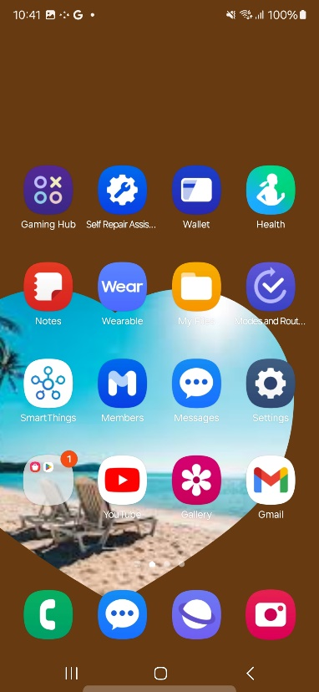
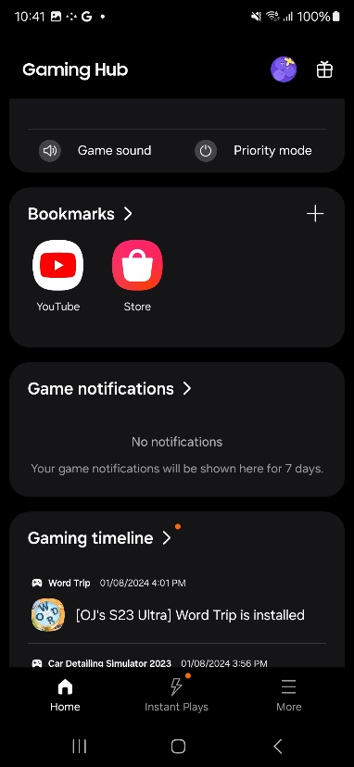
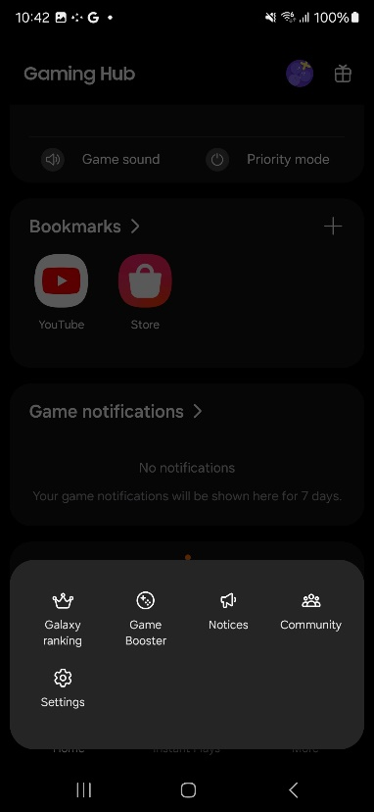
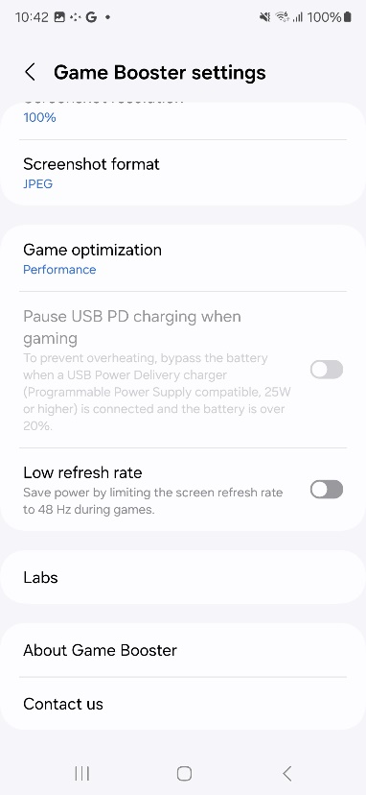
[หยุดการชาร์จ USB PD ชั่วคราว] คุณลักษณะ 'หยุดการชาร์จ USB PD ชั่วคราวเมื่อเล่นเกม' คืออะไร (2/2)
Updated at 2024.1.18
Q: คุณลักษณะ 'หยุดการชาร์จ USB PD ชั่วคราวเมื่อเล่นเกม' คืออะไร?
A:
* การเข้าตั้งค่า : Gaming Hub app > More > Game Booster > turn on ‘Pause USB PD charging when gaming’
- ข้อกำหนด PD charger(PPS* supported TA, 25W หรือสูงกว่า) connection and Battery SOC(State of Charge) ≥ 20 %
When PD charger(25W or higher) is connected on the phone, the menu is activated(turned off state)
You can turn On/Off

Slide 56
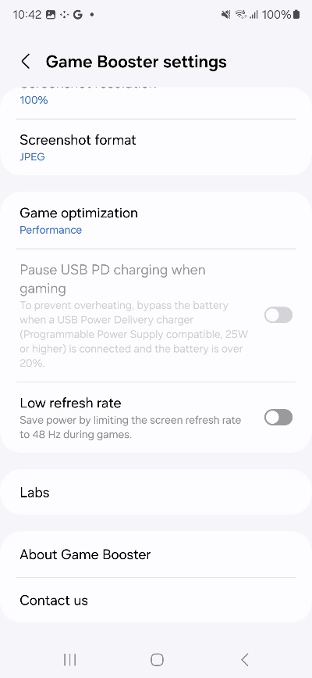
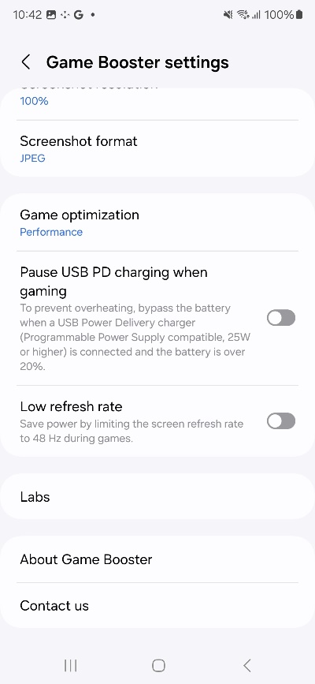
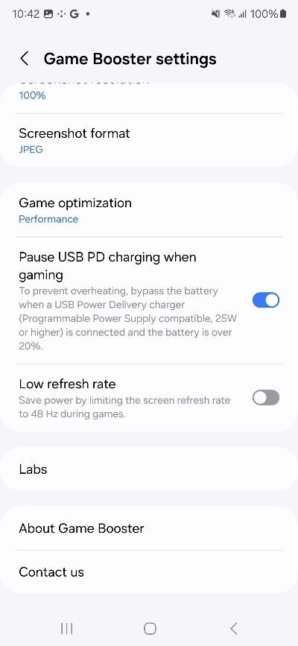
[หยุดการชาร์จ USB PD ชั่วคราว] เมนู "หยุดการชาร์จ USB PD ชั่วคราวเมื่อเล่นเกม" ปรากฏให้เห็น แต่ไม่ได้เปิดใช้งาน
Updated at 2024.1.18
Q: เมนู "หยุดการชาร์จ USB PD ชั่วคราวเมื่อเล่นเกม" ปรากฏให้เห็น แต่ไม่ได้เปิดใช้งาน
A: คุณลักษณะ 'หยุดการชาร์จ USB PD ชั่วคราวเมื่อเล่นเกม' จะเปิดใช้งานเฉพาะเมื่อเชื่อมต่อเครื่องชาร์จ PD (รองรับ PPS* TA, 25W หรือสูงกว่า) บนโทรศัพท์เท่านั้น จากนั้นคุณสามารถเปิด/ปิดได้ และแบตเตอรี่ควรมีมากกว่า 20% เพื่อเปิดใช้งานคุณสมบัตินี้.
* การเข้าตั้งค่า : Gaming Hub app > More > Game Booster > turn on ‘Pause USB PD charging when gaming’
- ข้อกำหนด PD charger(PPS* supported TA, 25W หรือสูงกว่า) connection and Battery SOC(State of Charge) ≥ 20 %
When PD charger(25W or higher) is connected on the phone, the menu is activated(turned off state)
Then, you can turn On/Off

Slide 57
[หยุดการชาร์จ USB PD ชั่วคราว] ฉันเปิดฟีเจอร์ "หยุดการชาร์จ USB PD ชั่วคราวเมื่อเล่นเกม" แต่แบตเตอรี่ของอุปกรณ์กำลังชาร์จอยู่ ทำไมเป็นอย่างนั้น?
Updated at 2024.1.18
Q: ฉันเปิดฟีเจอร์ "หยุดการชาร์จ USB PD ชั่วคราวเมื่อเล่นเกม" แต่แบตเตอรี่ของอุปกรณ์กำลังชาร์จอยู่ ทำไมเป็นอย่างนั้น?
A: ในการใช้คุณสมบัติ 'หยุดการชาร์จ USB PD ชั่วคราวเมื่อเล่นเกม' ซึ่งไม่ชาร์จแบตเตอรี่บนอุปกรณ์และจ่ายไฟให้กับระบบอุปกรณ์โดยตรง เงื่อนไขเบื้องต้นต่อไปนี้จะต้องตรงกันในเวลาเดียวกัน.
1 เมื่อเกมกำลังดำเนินอยู่ และ
2 ขณะที่เครื่องชาร์จ PD (รองรับ PPS* TA, 25W หรือสูงกว่า) เชื่อมต่ออยู่บนโทรศัพท์
3 แบตเตอรี่ในโทรศัพท์มีมากกว่า 20%
แม้ว่าเกมจะทำงานอยู่ โหมด 'หยุดการชาร์จ USB PD (Power Delivery) ชั่วคราว' จะไม่ทำงานในกรณีที่อยู่ภายใต้การทำงานอื่น เช่น ปิดจอแสดงผล (การเล่นเกมไม่ยุติ) หน้าจอเปลี่ยนไปเป็นงานอื่นที่ไม่ใช่เกม
นั่นคือการทำงานปกติตามเงื่อนไขการทำงานของฟีเจอร์ "หยุดการชาร์จ USB PD ชั่วคราวเมื่อเล่นเกม" ในกรณีที่ไม่เป็นไปตามเงื่อนไขเบื้องต้นในการเปิดใช้งาน

Slide 58
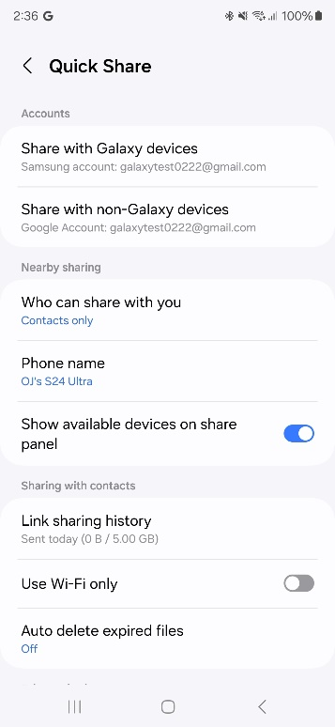
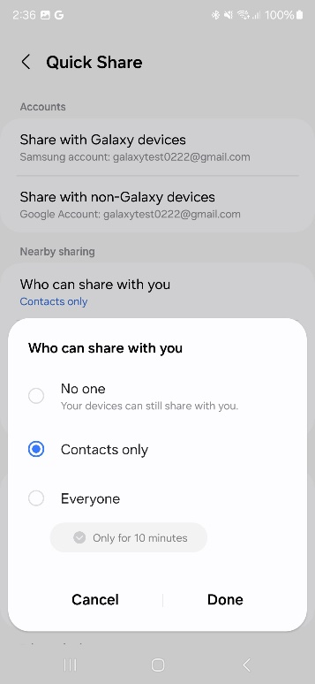
[Quick Share/Nearby Share] ฉันไม่พบเมนู ‘Nearby Share’ menu of Google. / ไม่สามารถค้นหาอุปกรณ์อื่นในบริเวณใกล้เคียงได้.
Updated at 2024.1.18
Q: ฉันไม่พบเมนู ‘Nearby Share’ menu of Google. / ไม่สามารถค้นหาอุปกรณ์อื่นในบริเวณใกล้เคียงได้.
A: จาก One UI 6.1 คุณสมบัติ Quick Share และ Nearly Share จะถูกรวมเข้าด้วยกัน คุณสามารถค้นหาได้ด้วย 'Quick Share' ในการตั้งค่า
หากต้องการแชร์ไปยังอุปกรณ์ของฉันหรืออุปกรณ์อื่นๆ ที่อยู่ใกล้เคียง ทั้งบลูทูธจะเปิดอยู่และเลือกตัวเลือก "ใครสามารถแชร์กับคุณได้บ้าง" ด้วย "รายชื่อติดต่อเท่านั้น" หรือ "ทุกคน" ดังนั้น โปรดตรวจสอบว่าตัวเลือกนี้เปิดใช้งานอยู่หรือไม่ ในกรณีที่ใช้งานร่วมกันในบริเวณใกล้เคียงไม่ได้.
*Path : Settings > Connected devices > Quick Share
แบบที่ 1 สำหรับการแชร์ไปยังอุปกรณ์อื่น : การตั้งค่า > อุปกรณ์ที่เชื่อมต่อ > แชร์ด่วน > ใครสามารถแชร์กับคุณ > เลือก 'รายชื่อติดต่อเท่านั้น' หรือ 'ทุกคน'
แบบที่ 2 สำหรับการแชร์ไปยังอุปกรณ์อื่น : แผงด่วน > แบ่งปันด่วน > เลือก 'ผู้ติดต่อเท่านั้น' หรือ 'ทุกคน'

Slide 59
[Quick Share/Nearby Share] It can’t search Nearby Share Mobile / Nearby Share PC from Quick Share PC
Updated at 2024.1.18
Q: ไม่สามารถค้นหาการแชร์ใกล้เคียงมือถือ / การแชร์ใกล้เคียง PC จาก Quick Share PC
A: จาก One UI 6.1 คุณสมบัติ Quick Share และ Nearly Share จะถูกรวมเข้าด้วยกัน อย่างไรก็ตาม ยังไม่ได้รวมเข้ากับพีซี
ขณะนี้ยังไม่สามารถใช้งานได้กับการค้นหาระหว่าง Quick Share PC ↔ Near Share Mobile, Quick Share PC ↔ Near Share PC

Slide 60
ไม่สามารถค้นหาบางแอปใน Play Store ได้ / ไม่สามารถใช้งานบางแอปได้ แต่ถูกค้นหา
Updated at 2024.1.18
Q: It can’t search certain apps in Play Store / It does not run some apps but it is searched
A: Galaxy S24 series เป็นอุปกรณ์เฉพาะ 64 บิต และไม่รองรับแอป 32 บิต ดังนั้นจึงอาจไม่สามารถค้นหาหรือใช้แอปที่เป็น 32 บิตได้ โปรดตรวจสอบว่าแอปรองรับ 64 บิต หรือไม่

Slide 61
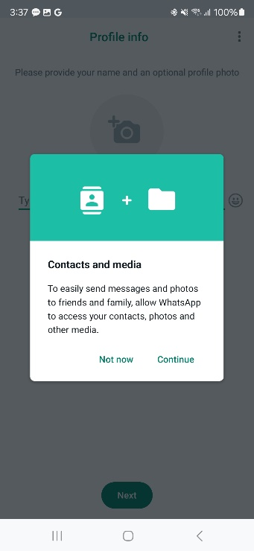
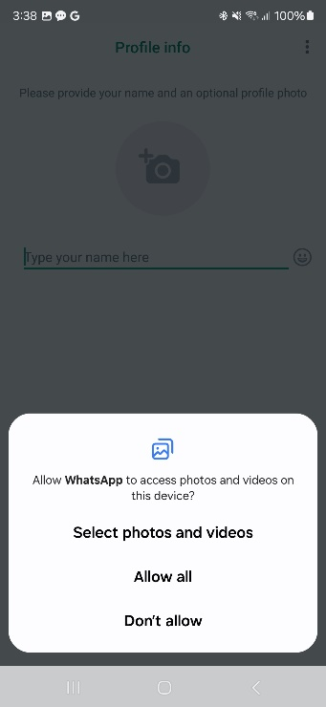
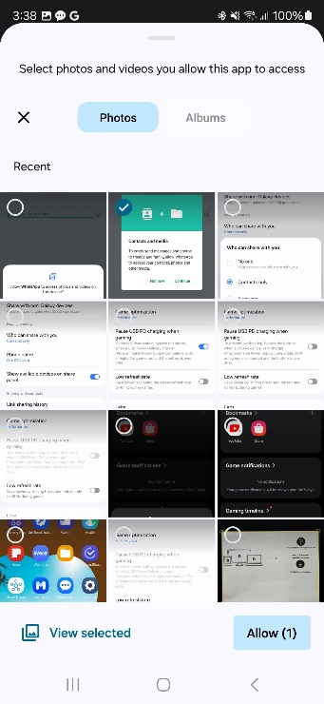
ไม่แสดงรูปภาพบางรูปในบางแอปบนอุปกรณ์ ฉันต้องเลือกรูปภาพและวิดีโอบางอย่างเพื่อใช้แอพ
Updated at 2024.1.18
Q: ไม่แสดงรูปภาพบางรูปในบางแอปบนอุปกรณ์ ฉันต้องเลือกรูปภาพและวิดีโอบางอย่างเพื่อใช้แอพ.
A: จาก One UI 6.0 (Android U OS) "เลือกรูปภาพและวิดีโอ" จะถูกเพิ่มใหม่เพื่อให้ผู้ใช้สามารถเข้าถึงเฉพาะรูปภาพและวิดีโอที่กำหนดโดยผู้ใช้ในแต่ละแอปเพื่อปรับปรุงความปลอดภัย
1. วิธีตั้งค่าแอปให้เข้าถึงรูปภาพและวิดีโอทั้งหมด : มาจากการตั้งค่าสิทธิ์อนุญาตรูปภาพและวิดีโอเป็น "ถามทุกครั้ง" ดังนั้นคุณจึงสามารถตั้งค่าเป็น "อนุญาตทั้งหมดเสมอ" ได้
* วิธีเข้าใช้งาน : การตั้งค่า > แอป > เลือกแอป > สิทธิ์ > รูปภาพและวิดีโอ > ตั้งค่าเป็นอนุญาตทั้งหมดเสมอ
2. วิธีตั้งค่าแอปให้เข้าถึงรูปภาพและวิดีโอที่กำหนด : คุณสามารถตั้งค่าตัวเลือก "เลือกรูปภาพและวิดีโอ" ผ่านการตั้งค่าแต่ละแอปเพื่อขอสิทธิ์ได้ (เมื่อแนบรูปภาพหรือเข้าแอพในครั้งแรกคุณสามารถตั้งค่าตัวเลือกได้)

Slide 62
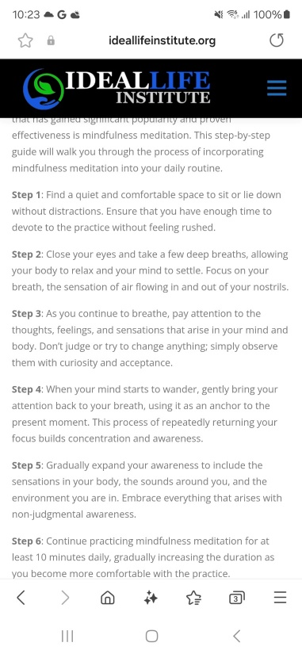
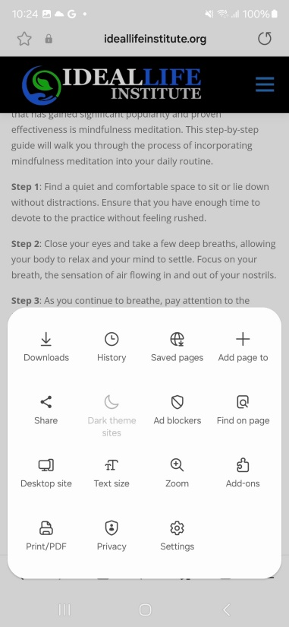
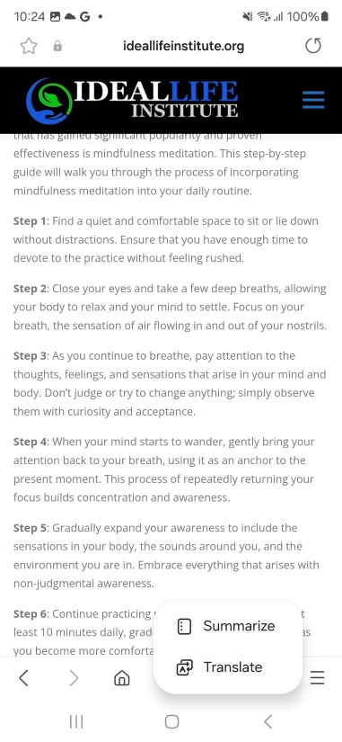
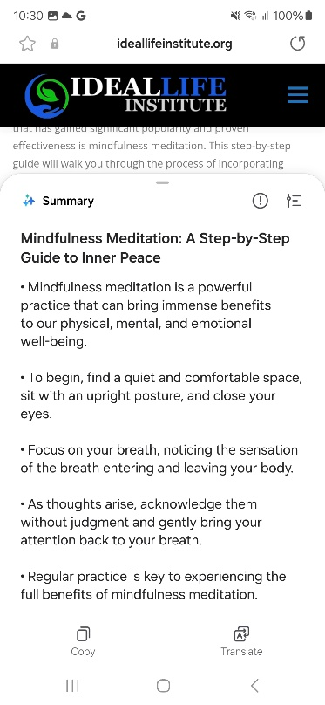
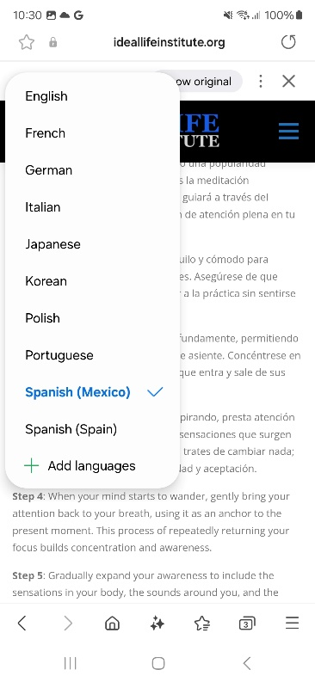
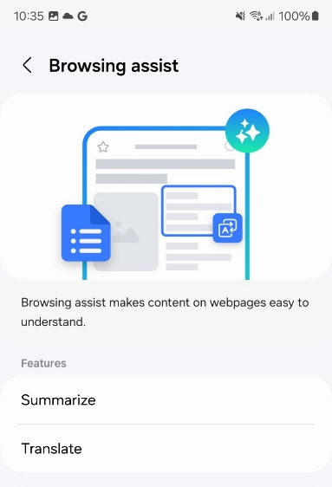
[Advanced Intelligence][Samsung Internet] วิธีใช้ตัวช่วยการเรียกดู - สรุปหรือแปลข้อความบนหน้าเว็บ
Updated at 2024.1.18
Q: วิธีใช้ตัวช่วยการเรียกดู - สรุปหรือแปลข้อความบนหน้าเว็บ?
A: Samsung Internet ใหม่รองรับการสรุปและการแปลหน้าเว็บปัจจุบัน และยังเน้นเนื้อหาหลักด้วย
คุณสามารถเปิดใช้งานฟังก์ชันนี้ได้ในการตั้งค่า Samsung Internet บนอุปกรณ์.
วิธีที่ (1) : Samsung Internet > เครื่องมือ (≡) > การตั้งค่า > ความช่วยเหลือในการเรียกดู > เปิด 'สรุป' หรือดาวน์โหลดชุดภาษาสำหรับการแปลแบบออฟไลน์
วิธีที่ (②) : Samsung Internet > ความช่วยเหลือในการเรียกดูที่แท็บด้านล่าง > เลือก 'สรุป' หรือ 'แปล' เพื่อเปิดหรือใช้
- Supported languages for Summary(TBU) : same languages(39) as Auto format in Samsung Notes
. text limitation : 8,000(Global), 4,300(Korean, Chinese, Japanese)
- Supported languages for Translation(TBU) : 13 languages(17 Locale)
※ หมายเหตุ : ผลลัพธ์การแปลและความถูกต้องอาจแตกต่างกันในแต่ละครั้ง
select language to translate
2
1
set for each
2
1
※ Some of specific option or availability may vary by model code, region or country, carrier and SW version

Slide 63
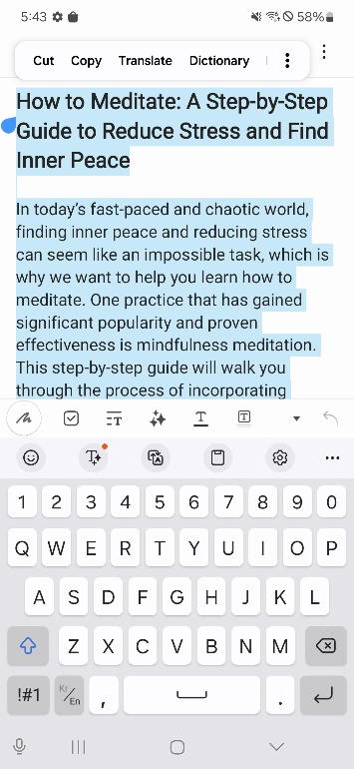
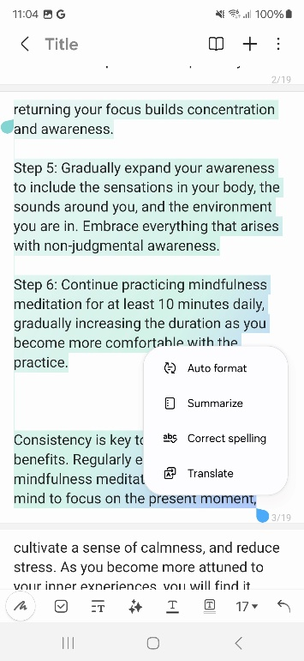
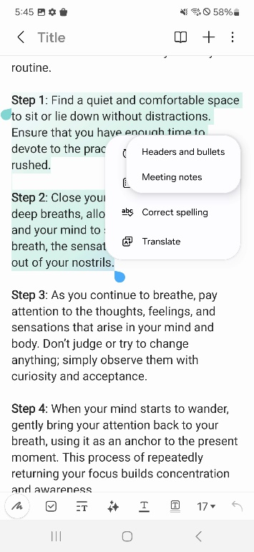
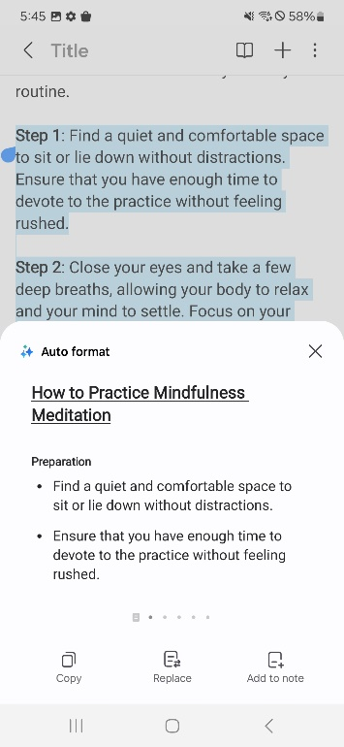
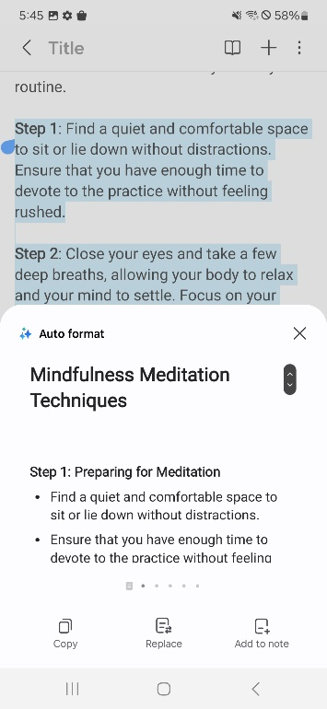
[Advanced Intelligence][Samsung Notes] วิธีใช้ Note Assist- Auto format
Updated at 2024.1.18
Q: วิธีใช้ Note Assist- Auto format
A: โดยจะจัดระเบียบเนื้อหาข้อความของ Notes โดยอัตโนมัติให้อยู่ในรูปแบบย่อหน้าที่จัดเรียงไว้ (Headers and bullets or Meeting notes)
คุณสามารถเลือกเนื้อหาข้อความ จากนั้นเลือกรูปแบบเพื่อจัดระเบียบผ่านเมนู AI ที่บริเวณเครื่องมือด้านล่าง
*การตั้งค่า : Samsung Notes > Note assist > Auto format > select ①‘Headers and bullets’ or ②‘Meeting notes’’
- Supported languages for Auto format, Summarize, Generate Cover (TBU) : English, Portuguese, Spanish, French, Korean, German, Italian, Chinese(Traditional/Simplified),
Japanese, Russian, Arabic, Hindi, Polish, Thai, Vietnamese, Indonesian, Turkish, Rumanian, Dutch, Swedish, Czech, Danish, Finnish, Hungarian, Ukrainian, Hebrew,
Greek, Serbian, Bulgarian, Croatian, Norwegian, Slovak, Lithuanian, Slovenian, Latvian, Estonian, Bengali, Swahili(Africa)
1
2

Slide 64
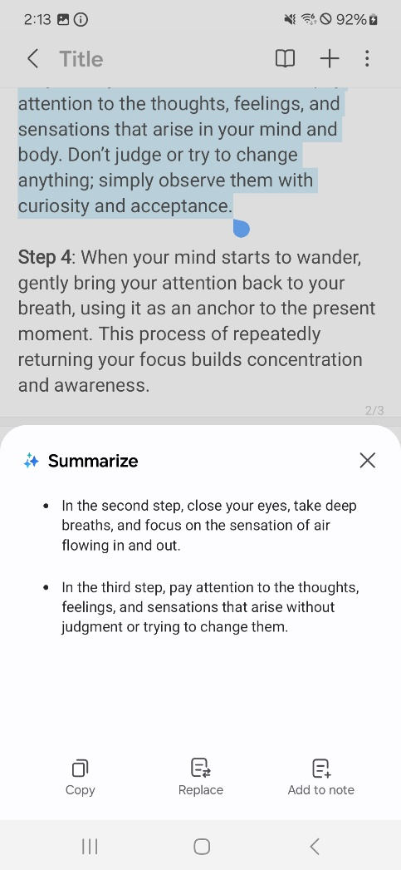
[Advanced Intelligence][Samsung Notes] วิธีใช้ Note Assist - สรุป
Updated at 2024.1.18
Q: วิธีใช้ Note Assist - สรุป?
A: โดยจะให้บริบทโดยสรุปของเนื้อหาของบันทึกย่อ
*การใช้งาน : Samsung Notes > ตัวช่วยบันทึก > สรุป

Slide 65
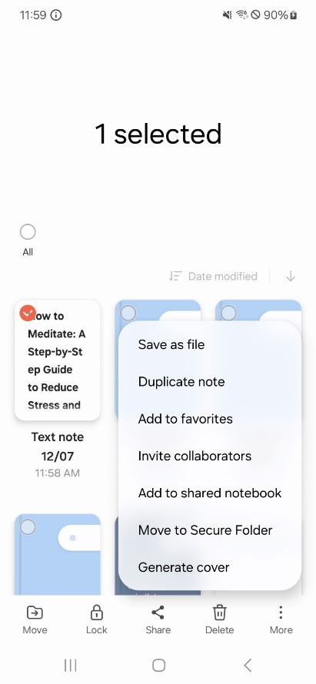
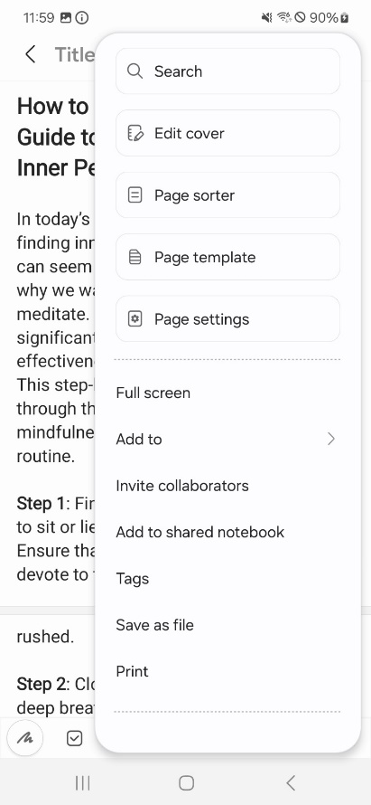
[Advanced Intelligence][Samsung Notes] วิธีใช้ Note Assist - สร้างหน้าปก
Updated at 2024.1.18
Q: วิธีใช้ Note Assist - สร้างหน้าปก?
A: โดยจะมีปกบันทึกที่สร้างขึ้นโดยอัตโนมัติตามเนื้อหาในบันทึก และคุณสามารถตั้งค่าหรือแก้ไขรูปแบบ/สีปกได้ด้วยตนเอง.
*การใช้งาน :
1 Samsung Notes > กดค้างไว้เพื่อเลือกไฟล์ Notes > เพิ่มเติมที่ด้านล่าง > สร้างหน้าปก
2 Samsung Notes > แท็บเพื่อเข้าสู่ไฟล์ Notes > ตัวเลือกเพิ่มเติมที่ด้านบน > แก้ไขหน้าปก > เปิด > สร้างหน้าปก
3 Samsung Notes > เลือก Notes > แท็บบนพื้นที่ชื่อเรื่อง > สร้างหน้าปก
Generate cover
turn On/Off option
1
2
3

Slide 66
[Advanced Intelligence][Samsung Notes] วิธีใช้ ดูบันทึกล่าสุดเป็นข้อความ
Updated at 2024.1.18
Q: วิธีใช้ ดูบันทึกล่าสุดเป็นข้อความ?
A: โดยจะแสดงรายการบันทึกช่วยจำเมื่อปิดหน้าจอล่าสุดเป็นข้อความในบันทึกย่อ.
*การใช้งาน : Samsung Notes > Navigation drawer > โฟลเดอร์ > บันทึกเมื่อปิดหน้าจอ > ดูบันทึกล่าสุดเป็นข้อความ
Affected models : S24 Ultra only

Slide 67
[Advanced Intelligence][Voice Recorder] วิธีใช้ตัวช่วยการถอดเสียง - คำพูดเป็นข้อความ (Speech to text)และการแปลง
Updated at 2024.1.18
Q: วิธีใช้ตัวช่วยการถอดเสียง - คำพูดเป็นข้อความ (Speech to text)และการแปลง
A: คุณสามารถพูดเป็นไฟล์ข้อความด้วยไฟล์ที่บันทึกไว้ และยังแปลงไฟล์ที่แปลงเป็นภาษาอื่นที่เลือกได้ด้วย และคุณสามารถแปลงข้อความเป็นภาษาอื่นได้ ไม่ใช่การแปลภาษาที่บันทึก แต่เป็นการเปลี่ยนแปลงการบันทึกจากภาษาที่บันทึกเป็นภาษาอื่น.
*การใช้งาน: เครื่องบันทึกเสียง > เลือกไฟล์บันทึก (หนึ่งไฟล์ขึ้นไป) > ถอดเสียงที่เมนูด้านล่าง > เลือกภาษาที่จะแปลง > แท็บ 'ถอดเสียง'
- แท็บไฟล์ที่ถอดเสียงเพื่อดูข้อความทั้งหมด
- แท็บตัวเลือกเพิ่มเติมเพื่อแปลงเป็นภาษาอื่น
- ภาษาที่รองรับสำหรับการถอดเสียง การแปล (TBU) : อังกฤษ (สหรัฐอเมริกา/บริเตนใหญ่/อินเดีย)
โปรตุเกส (บราซิล), สเปน (สเปน/เม็กซิโก/สหรัฐอเมริกา), ฝรั่งเศส (ฝรั่งเศส), เกาหลี, เยอรมัน, อิตาลี,
จีน (ตัวย่อ), ญี่ปุ่น, ฮินดี, โปแลนด์, ไทย, เวียดนาม
1
select to transcribe to another language
① press and hold or ② tab the recording files to select, then tab Transcribe
2
※ ตัวเลือกหรือความพร้อมจำหน่ายบางส่วนอาจแตกต่างกันไปตามรหัสรุ่น ภูมิภาคหรือประเทศ ผู้ให้บริการ และเวอร์ชัน SW

Slide 68
[Advanced Intelligence][Voice Recorder] วิธีใช้ตัวช่วยการถอดเสียง (Transcript assist) - คำพูดเป็นข้อความ (Speech to text)และข้อมูลสรุป
Updated at 2024.1.18
Q: วิธีใช้ตัวช่วยการถอดเสียง (Transcript assist) - คำพูดเป็นข้อความ (Speech to text)และข้อมูลสรุป
A: คุณสามารถพูดเป็นไฟล์ข้อความ (speech to text file) ด้วยไฟล์ที่บันทึกไว้และจะแสดงการถอดเสียงข้อความและสรุป.
*การใช้งาน: เครื่องบันทึกเสียง > เลือกไฟล์บันทึก (หนึ่งไฟล์หรือมากกว่า) > ถอดเสียงที่เมนูด้านล่าง > แท็บ 'ถอดเสียง' เพื่อดูบทถอดเสียงทั้งหมด และแท็บ 'สรุป' เพื่อดูสรุป
- ภาษาที่รองรับสำหรับสรุป (TBU) : ภาษาเดียวกัน (39) เป็นรูปแบบอัตโนมัติใน Samsung Notes
1
① press and hold or ② tab the recording files to select, then tab Transcribe
2

Slide 69
[Advanced Intelligence][Phone app - Call] วิธีใช้แอพโทรศัพท์ - แปลสดระหว่างการโทร (1/2)
Updated at 2024.1.18
Q: วิธีใช้แอพโทรศัพท์ - แปลสดระหว่างการโทร?
A: เมื่อรับสาย, คุณสามารถเลือกแปลสดหรือโทรข้อความ, เพื่อรับการแปลแบบเรียลไทม์เป็นภาษาที่เลือกหรือรับสายโดยไม่ต้องพูดอะไรสักคำและดูในแชทข้อความบนแอพ Samsung Phone.
※ สำหรับการโทรด้วยข้อความ Bixby จะถามผู้โทรและอ่านสคริปต์ให้ผู้โทรฟัง.
*Path :
การตั้งค่า: 1 แอป Samsung Phone > ตัวเลือกเพิ่มเติม > การตั้งค่า > แปลสดหรือโทรด้วยข้อความ > เปิดและตั้งค่าภาษา ฉันและบุคคลอื่น
2 (สำหรับการแปลสด) การตั้งค่า > คุณสมบัติขั้นสูง > ข่าวกรองขั้นสูง > โทรศัพท์ > เปิด 'การแปลสด'
การใช้งาน: สายเรียกเข้า > แท็บ Call Assist > แท็บ แปลสด หรือ โทรด้วยข้อความ > คุณสามารถเปลี่ยนตัวเลือกภาษาได้
※ หมายเหตุ : ผลลัพธ์การแปลและความแม่นยำอาจแตกต่างกันไปในแต่ละครั้ง
- รองรับ (TBU) : 13 ภาษา (17 ท้องถิ่น)
For settings
When calling
※ ตัวเลือกหรือความพร้อมจำหน่ายบางส่วนอาจแตกต่างกันไปตามรหัสรุ่น ภูมิภาคหรือประเทศ ผู้ให้บริการ และเวอร์ชัน SW

Slide 70
[Advanced Intelligence][Phone app - Call] วิธีใช้แอพโทรศัพท์ - แปลสดระหว่างการโทร (2/2)
Updated at 2024.1.18
Q: วิธีใช้แอพโทรศัพท์ - แปลสดระหว่างการโทร?
A: คุณสามารถปิดเสียงของฉันหรือเสียงของบุคคลอื่นเพื่อบล็อกเสียงภาษาต้นฉบับ แต่เพื่อส่งคำแปลของสิ่งที่ฉันพูดหรือเพื่อฟังคำแปลของสิ่งที่บุคคลอื่นพูดผ่านเมนู. หากต้องการเลิกบล็อก คุณสามารถปิดคุณสมบัติต่างๆ ได้.
และคุณยังสามารถตั้งค่าภาษาและเสียงให้กับแต่ละคนด้วยหมายเลขโทรศัพท์หรือรายชื่อติดต่อเฉพาะได้อีกด้วย.
*การตั้งค่า
1 ปิดเสียงต้นฉบับ: การตั้งค่า > คุณสมบัติขั้นสูง > ปัญญาขั้นสูง > โทรศัพท์ > เปิด "ปิดเสียงของฉัน" หรือ "ปิดเสียงของบุคคลอื่น"
2 ตั้งค่าภาษาและเสียงล่วงหน้า : การตั้งค่า > คุณสมบัติขั้นสูง > ปัญญาขั้นสูง > โทรศัพท์ > ตั้งค่าภาษาและเสียงสำหรับแต่ละบุคคล
① Mute original voice
② language and voice presets
To block my original language voice for the other person to hear a translation only
To block the other person’s original language voice for me to hear a translation only
※ ตัวเลือกหรือความพร้อมจำหน่ายบางส่วนอาจแตกต่างกันไปตามรหัสรุ่น ภูมิภาคหรือประเทศ ผู้ให้บริการ และเวอร์ชัน SW

Slide 71
[Advanced Intelligence][Interpreter] วิธีใช้แอพแปลภาษา
Updated at 2024.1.18
Q: วิธีใช้แอพแปลภาษา?
A: คุณสามารถตั้งค่าและใช้การแปลบทสนทนาพูดสดผ่านแอพแปลภาษาได้ ไม่ว่าจะเป็นการอ่านออกเสียงข้อความหรือเสียง.
* การตั้งค่า :
1 (การตั้งค่า) การตั้งค่า > คุณสมบัติขั้นสูง > Advanced intelligence > แปลภาษา
2 (การใช้งาน) Quick Panel > ‘แปลภาษา’ (ปัดไปทางซ้ายเพื่อดูในหน้าจอถัดไป) > ตั้งค่าตัวเลือกภาษาที่จะแปล > แท็บ Talk button
※ หมายเหตุ : ผลลัพธ์การแปลและความแม่นยำอาจแตกต่างกันไปในแต่ละครั้ง
- รองรับ (TBU) : 13 ภาษา (17 ท้องถิ่น)
① Set for Interpreter
② How to use
tab ‘More options’ to go settings menu
※ ตัวเลือกหรือความพร้อมจำหน่ายบางส่วนอาจแตกต่างกันไปตามรหัสรุ่น ภูมิภาคหรือประเทศ ผู้ให้บริการ และเวอร์ชัน SW

Slide 72
[Advanced Intelligence][Samsung Keyboard] วิธีใช้ตัวช่วยการเขียน (Writing assist) - รูปแบบการเขียน/การสะกดและไวยากรณ์
Updated at 2024.1.18
Q: วิธีใช้ตัวช่วยการเขียน (Writing assist) - รูปแบบการเขียน/การสะกดและไวยากรณ์?
A: มีฟังก์ชันรูปแบบการเขียนเพื่อเปลี่ยนโทนเสียงและแนะนำการสะกดและไวยากรณ์สำหรับการแก้ไข
*การตั้งค่า : คีย์บอร์ด Samsung > เขียนข้อความ > แท็บ ความช่วยเหลือในการเขียน > เปิดใช้งานฟังก์ชัน > เลือกสไตล์การเขียน/การสะกดและไวยากรณ์ > เลือกคัดลอกหรือแทรก (ตัวเลือกสไตล์การเขียน: มืออาชีพ/ไม่เป็นทางการ/#social/Polite/Emojify)
- ภาษาที่รองรับสำหรับรูปแบบการเขียน การสะกดและไวยากรณ์ (TBU) : อังกฤษ, โปรตุเกส, สเปน, ฝรั่งเศส, เกาหลี, เยอรมัน, อิตาลี, จีน (ตัวเต็ม/ตัวย่อ)
ญี่ปุ่น, รัสเซีย, อาหรับ, ฮินดี, โปแลนด์, ไทย, เวียดนาม, อินโดนีเซีย, ตุรกี, Rumanian, ดัตช์, สวีเดน, เช็ก, เดนมาร์ก, ฟินแลนด์, ฮังการี, ยูเครน, ฮิบรู,
กรีก, เซอร์เบีย, บัลแกเรีย, โครเอเชีย, นอร์เวย์, สโลวาเกีย, ลิทัวเนีย, สโลวีเนีย, ลัตเวีย, เอสโตเนีย, เบงกาลี, สวาฮีลี (แอฟริกา)
- แอพที่รองรับสำหรับรูปแบบการเขียน (เปลี่ยนโทนสี) การสะกดและไวยากรณ์ : แอพทั้งหมดที่มี Samsung Keyboard
swipe up to select more
※ ตัวเลือกหรือความพร้อมจำหน่ายบางส่วนอาจแตกต่างกันไปตามรหัสรุ่น ภูมิภาคหรือประเทศ ผู้ให้บริการ และเวอร์ชัน SW

Slide 73
[Advanced Intelligence][Samsung Keyboard] วิธีใช้ Writing assist (ตัวช่วยเขียน) - การแปลแชท (1/2)
Updated at 2024.1.18
Q: วิธีใช้ Writing assist (ตัวช่วยเขียน) - การแปลแชท?
A: ให้บริการแปลแชทและข้อความเป็นภาษาที่เลือกบนแอปที่รองรับฟังก์ชันนี้. การแปลได้รับการประมวลผลบนโทรศัพท์ของคุณ ดังนั้นคุณต้องดาวน์โหลดชุดภาษาเพื่อแปลที่คุณต้องการบนอุปกรณ์.
*การตั้งค่า: การตั้งค่า > คุณสมบัติขั้นสูง > ระบบอัจฉริยะขั้นสูง > แป้นพิมพ์ Samsung > การแปลแชท > เปิดและดาวน์โหลดชุดภาษาสำหรับการแปล
[Set for Chat translation]
※ หมายเหตุ : ผลลัพธ์การแปลและความแม่นยำอาจแตกต่างกันไปในแต่ละครั้ง
- รองรับ (TBU) : 13 ภาษา (17) ประเทศ
- แอพที่รองรับการแปลแชท: Samsung Messages, Google Messages, KakaoTalk,
WhatsApp, Instagram(DM), Google Chat, สัญญาณ, Line Messenger, Tango
download language packs to use for translation
※ ตัวเลือกหรือความพร้อมจำหน่ายบางส่วนอาจแตกต่างกันไปตามรหัสรุ่น ภูมิภาคหรือประเทศ ผู้ให้บริการ และเวอร์ชัน SW

Slide 74
[Advanced Intelligence][Samsung Keyboard] วิธีใช้ Writing assist - Chat translation (2/2)
Updated at 2024.1.18
Q: วิธีใช้ Writing assist - Chat translation?
A:
*การใช้งาน: แอพ (Messages or แอพแชท) ที่รองรับฟังก์ชั่น > แท็บความช่วยเหลือในการเขียน > แท็บ ‘Chat translation’ > แท็บเปิดทั้งฟังก์ชั่นและฟังก์ชั่นสำหรับแอพในป๊อปอัป > เลือกภาษาที่จะแปลในตัวเลือกภาษา ป๊อปอัปด้านบน > พิมพ์ข้อความ
[Use with Chat translation]
พิมพ์และกด Enter เพื่อเพิ่มการป้อนข้อมูลอย่างต่อเนื่อง และกด 'ส่ง' เมื่อป้อนข้อมูลและส่งข้อความเสร็จแล้ว
※ ตัวเลือกหรือความพร้อมจำหน่ายบางส่วนอาจแตกต่างกันไปตามรหัสรุ่น ภูมิภาคหรือประเทศ ผู้ให้บริการ และเวอร์ชัน SW

Slide 75
[Advanced Intelligence][Wallpaper and style] การใช้งาน Generative wallpaper
Updated at 2024.1.18
Q: การใช้งาน Generative wallpaper?
A: คุณสามารถสร้างวอลเปเปอร์ของคุณเองพร้อมกับรายการที่เลือกจากเนื้อหาวอลเปเปอร์และหมวดหมู่สไตล์ที่แนะนำ.
* การตั้งค่า : การตั้งค่า > วอลเปเปอร์และสไตล์ > เปลี่ยนวอลเปเปอร์ > สร้างสรรค์ > ทั่วไป > เลือกหมวดหมู่และรายการ (ข้อความตัวหนา) ที่จะเปลี่ยน > แท็บสร้าง
เลือกวอลเปเปอร์ที่สร้างขึ้น

Slide 76
[Advanced Intelligence][Wallpaper and style] วิธีใช้เฟรม/เอฟเฟกต์
Updated at 2024.1.18
Q: วิธีใช้เฟรม/เอฟเฟกต์?
A: คุณสามารถใช้กรอบหรือเอฟเฟกต์สีต่าง ๆ เพื่อปรับแต่งรูปภาพของแกลเลอรีสำหรับวอลเปเปอร์ให้เป็นส่วนตัวและปรับแต่งได้.
*วิธีการตั้งค่า : การตั้งค่า > วอลเปเปอร์และสไตล์ > เปลี่ยนวอลเปเปอร์ > แกลเลอรี่ > เลือกรูปภาพ > เลือกตำแหน่งที่จะใช้ > แท็บกรอบหรือเอฟเฟกต์ > ปัดไปทางซ้าย/ขวาเพื่อเลือกตัวเลือก > แท็บ 'เสร็จสิ้น'
ปัดไปทางซ้าย/ขวาเพื่อเลือกโหมด

Slide 77
[Advanced Intelligence][Wallpaper and style] วิธีใช้วอลเปเปอร์บรรยากาศภาพถ่าย
Updated at 2024.1.18
Q: วิธีใช้วอลเปเปอร์บรรยากาศภาพถ่าย?
A: คุณสามารถตั้งค่ารูปภาพของคุณเองเป็นวอลเปเปอร์เต็มหน้าจอล็อคโดยอิงตามเวลาและสภาพอากาศแบบเรียลไทม์. คุณสามารถใช้รูปภาพที่จัดเก็บไว้ในแอพแกลเลอรี โดยจะเปลี่ยนสภาพอากาศตามตำแหน่งเริ่มต้นในแอพ Weather นี่เป็นคุณลักษณะของห้องปฏิบัติการ ดังนั้นสภาพอากาศจึงสามารถสะท้อนได้เฉพาะสภาพอากาศบางสภาพอากาศเท่านั้น
* การตั้งค่า: การตั้งค่า > คุณสมบัติขั้นสูง > แล็บ > วอลเปเปอร์บรรยากาศรูปภาพ > เปิดคุณสมบัติ
- หากไม่ได้ตั้งค่าหรือเปิดแอป Weather และตำแหน่ง คุณจะต้องตั้งค่าและเปิดใช้งานเพื่อใช้คุณสมบัตินี้
*การใช้งาน : กดพื้นที่ว่างในหน้าจอหลักค้างไว้ > วอลเปเปอร์และสไตล์ > เปลี่ยนวอลเปเปอร์> สร้าง
※ การเปลี่ยนแปลงเวลาในแต่ละวันไม่ได้แสดงสภาวะปัจจุบันอย่างแม่นยำเสมอไป และอาจต้องใช้เวลาในการแสดงผลลัพธ์ ภาพถ่ายในเวลากลางคืนและในร่มอาจดูไม่เหมาะสม
enable to use and see the feature | select a photo to set for use
select photo to use
แท็บเพื่อดูตัวอย่าง
และแท็บ 'เสร็จสิ้น' เพื่อสมัคร

Slide 78
[ล็อคหน้าจอและ AOD] วิธีใช้ AOD background set
Updated at 2024.1.18
Q: วิธีใช้ AOD (Always On Display) background set?
A: คุณสามารถตั้งค่าหรือเปลี่ยนรูปแบบพื้นหลังที่จะแสดงบนหน้าจอ AOD ที่ตั้งเป็นวอลเปเปอร์หน้าจอล็อคของคุณได้.
*การใช้งาน : Settings > Lock screen and AOD > Always On Display > tab to enable ‘Show Lock screen wallpaper’
- แสดงวอลเปเปอร์หน้าจอล็อค / ลบพื้นหลัง (ฟังก์ชั่นลบพื้นหลังออกจากภาพสัตว์/คนเพื่อเน้นวัตถุ)

Slide 79
[Lock screen and AOD] How to add Widgets on Lock screen and AOD?
Updated at 2024.1.18
Q: จะเพิ่มวิดเจ็ตบนหน้าจอล็อคและ AOD ได้อย่างไร?
A: คุณสามารถเพิ่มวิดเจ็ตบางส่วนเพื่อแสดงข้อมูล บนหน้าจอล็อคและ AOD.
*การใช้งาน : กดพื้นที่ว่างบนหน้าจอล็อคค้างไว้ > แท็บ + วิดเจ็ต > เพิ่มหนึ่งหรือสองวิดเจ็ตแล้วพิมพ์เพื่อเพิ่ม > แท็บ 'เสร็จสิ้น'’

Slide 80
[ล็อคหน้าจอและ AOD] ไม่พบแถบความสว่างอัตโนมัติและแถบปรับความสว่างด้วยตนเองในการตั้งค่า AOD
Updated at 2024.1.18
Q: ไม่พบแถบความสว่างอัตโนมัติและแถบปรับความสว่างด้วยตนเองในการตั้งค่า AOD
A: เพื่อประสบการณ์ AOD (Always On Display) ที่ดีขึ้น , ตัวเลือก AOD บางส่วนจะมีการเปลี่ยนแปลง. ความสว่างอัตโนมัติและแถบปรับความสว่างตามตัวเลือกแบบแมนนวลจะถูกลบออก และความสว่างจะถูกปรับโดยอัตโนมัติ. ระดับความสว่างได้รับการปรับให้เหมาะสมและปรับปรุงอย่างมากเพื่อให้จดจำได้ชัดเจนยิ่งขึ้น และการแสดง AOD เมื่อจะแสดงตัวเลือกจะถูกเพิ่มใหม่ด้วยตัวเลือก 'อัตโนมัติ'
One UI 6.0 or earlier version | One UI 6.1 or later version
double tap to show adjustable bar on AOD
newly added
auto brightness switch and manual adjustable bar removed

Slide 81
[Advanced Intelligence][Gallery-Photo Editor] How to use Generative edit (1/2)
Updated at 2024.1.18
Q: วิธีใช้การแก้ไขแบบทั่วไป?
A: คุณสามารถสร้างภาพใหม่จากภาพถ่ายที่บันทึกไว้ในอุปกรณ์ได้โดยการเคลื่อนย้าย ลบ ปรับขนาดวัตถุ เช่น คน สัตว์เลี้ยง สิ่งของในอุปกรณ์.
สร้างพื้นหลังใหม่เพื่อเติมเต็มส่วนที่หายไปและพื้นที่หลังจากปรับมุมของภาพ.
*การใช้งาน : เลือกรูปภาพในแกลเลอรี > แก้ไข > แก้ไขทั่วไป > แท็บ 'ตกลง' เพื่อเปิด > วาดหรือกดวัตถุค้างไว้เพื่อแก้ไข > เลือกการดำเนินการเพื่อย้าย (กดค้างไว้)/ปรับขนาด/ลบ > แท็บ 'Generative' > บันทึกเป็นสำเนา
moving the object and resizing it to be smaller
วาดหรือกดค้างไว้เพื่อเลือกวัตถุ
เลือกการกระทำที่จะดำเนินการ
(ลากและวางเพื่อย้าย กลับ ลบ ปรับขนาด)

Slide 82
[Advanced Intelligence][Gallery-Photo Editor] วิธีใช้การแก้ไขแบบทั่วไป (2/2)
Updated at 2024.1.18
Q: วิธีใช้การแก้ไขแบบทั่วไป ?
A:
※ คุณสมบัติการแก้ไขทั่วไปของโปรแกรมแก้ไขภาพต้องใช้การเชื่อมต่อ Wi-Fi หรือข้อมูลมือถือ ทั้งนี้ขึ้นอยู่กับผู้ให้บริการของคุณ คุณอาจถูกเรียกเก็บเงินสำหรับการใช้คุณสมบัตินี้กับข้อมูลมือถือ รูปภาพใดๆ ที่คุณแก้ไขด้วยการแก้ไขทั่วไปจะถูกรวบรวมและประมวลผล
*การใช้งาน : เลือกรูปภาพในแกลเลอรี > แก้ไข > แก้ไขทั่วไป > ลากไปทางซ้าย/ขวาเพื่อปรับให้ตรง > แท็บ 'Generative' > save as cop

Slide 83
[Gallery-Photo Editor] จะใช้เพิ่มความละเอียดได้อย่างไร?
Updated at 2024.1.18
Q: จะใช้เพิ่มความละเอียดได้อย่างไร?
A: คุณสามารถเพิ่มความละเอียดของรูปภาพที่คุณเลือกได้ในแอป Gallery
*วิธีทำ : แกลเลอรี่ > เลือกรูปภาพที่จะแก้ไข > แก้ไข > ลองดำเนินการแก้ไขเพื่อบันทึก > แท็บบันทึกหรือบันทึกเป็นสำเนาในตัวเลือกเพิ่มเติม > เลือกตัวเลือกเพิ่มความละเอียด > บันทึก
แสดงป๊อปอัปในกรณีที่เลือกตัวเลือก 'บันทึก'

Slide 84
[Gallery] วิธีใช้การค้นหาในแกลเลอรี
Updated at 2024.1.18
Q: วิธีใช้การค้นหาในแกลเลอรี?
A: คุณสามารถค้นหาด้วยภาษาที่เป็นธรรมชาติโดยการป้อนบรรยากาศของภาพถ่ายหรือวลีที่อธิบายวัตถุ หรือคุณสามารถเลือกหมวดหมู่ที่แนะนำพร้อมรายการที่เฉพาะเจาะจงและกว้างมากขึ้นบนหน้าจอจากด้านล่างแถบค้นหาเมื่อป้อนคำ.
ขยายเป็นหมวดหมู่ "ผู้คนและสัตว์เลี้ยง" คุณสามารถค้นหาและค้นหาเนื้อหาในแกลเลอรีที่เกี่ยวข้องกับสิ่งที่อธิบายได้อย่างรวดเร็ว.
*วิธีการ : แกลเลอรี > ค้นหา > ป้อนคำที่อธิบายไว้ในแถบค้นหา หรือเลือกรายการที่แนะนำ/จัดหมวดหมู่
suggested items
categorized items

Slide 85
[Gallery] วิธีใช้ Smart capture?
Updated at 2024.1.18
Q: วิธีใช้ Smart capture?
A: เมื่อคุณถ่ายภาพ , มีการจัดเตรียมการดำเนินการที่เป็นประโยชน์ที่แนะนำที่เกี่ยวข้อง. สำหรับภาพคูปอง จะมีการเพิ่มฟังก์ชัน Samsung Wallet เพื่อลงทะเบียนและบันทึกโดยอัตโนมัติ เพื่อให้คุณสามารถเก็บและจัดการเพื่อใช้ในภายหลังได้
และภาพที่ถ่ายสามารถจัดหมวดหมู่ตามเนื้อหาในอัลบั้ม (คูปอง ตารางเวลา บัตรผ่านขึ้นเครื่อง ช้อปปิ้ง สถานที่ ฯลฯ) ข้อมูลคำหลักที่แยกออกมาเมื่อจับภาพจะถูกจัดเก็บไว้ในภาพหน้าจอเพื่ออำนวยความสะดวกในแกลเลอรี
Screenshot
Samsung Wallet
highlight texts
※ ตัวเลือกหรือความพร้อมจำหน่ายบางส่วนอาจแตกต่างกันไปตามรหัสรุ่น ภูมิภาคหรือประเทศ ผู้ให้บริการ และเวอร์ชัน SW
recommended useful actions

Slide 86
[Gallery] วิธีใช้แก้ไขคำแนะนำ
Updated at 2024.1.18
Q: วิธีใช้แก้ไขคำแนะนำ?
A: มีตัวเลือกการแก้ไขที่แนะนำและใช้ได้สำหรับรูปภาพในแอป Gallery คุณสามารถเลือกและกด Tab เพื่อใช้เอฟเฟกต์แก้ไขบนหน้าจอของภาพถ่ายได้ ตัวเลือกที่แนะนำอาจแตกต่างกันไปตามเนื้อหาภาพถ่าย และคุณสมบัติบางอย่าง (การเปิดรับแสงนาน, ไทม์แลปส์ 24 ชม., ไฮไลท์) จะแสดงขึ้นเมื่อโทรศัพท์ชาร์จหลังจากช่วงระยะเวลาหนึ่งนับตั้งแต่ถ่ายภาพ.
* การเข้าตั้งค่า : แอปแกลเลอรี > เลือกรูปภาพ > แท็บไอคอน "รายละเอียด" หรือปัดขึ้นเพื่อดูรายละเอียด > เลือกตัวเลือกแก้ไข
- ตัวเลือก : เอฟเฟ็กต์ภาพบุคคล, ลบการสะท้อน/เงา, ลบลายมัวเร, การเบลอพื้นหลัง, การเปิดรับแสงนาน, รีมาสเตอร์, ปรับสี, ไฮไลท์, ซูเปอร์สโลว์โมชั่น, เส้นแสงดาว, ไทม์แลปส์ 24 ชั่วโมง
tab ‘Details’ or swipe up to see Details of the photo
※ Some of specific option or availability may vary by model code, region or country, carrier and SW version

Slide 87
[Circle to Search with Google] วิธีใช้ Circle to Search ด้วย Google
Updated at 2024.1.18
Q: วิธีใช้ Circle to Search ด้วย Google?
A: คุณสามารถค้นหาสิ่งที่คุณเห็นได้โดยการแตะ , เขียน หรือ วาดวงกลมบริเวณใดๆ บนหน้าจอ และรับข้อมูลเพิ่มเติมเกี่ยวกับรูปภาพหรือข้อความเกี่ยวกับสิ่งนั้น. เมื่อคุณแตะหรือเขียนข้อความ, ข้อความจะแสดงผลการค้นหาโดยอัตโนมัติ และคุณสามารถปรับช่วงที่เลือกได้ และคุณยังสามารถเลือก "คัดลอก" หรือ "แปล" เพื่อดำเนินการต่อไปได้.
* การตั้งค่า : การตั้งค่า > จอแสดงผล > แถบนำทาง > เปิด ‘Circle to Search’
* การใช้งาน : กดปุ่มโฮมค้างไว้บนแถบนำทาง > วงกลม หรือแตะที่ใดก็ได้เพื่อค้นหา
- รองรับ : 7 ภาษา (อังกฤษ, ฮินดี, อินโดนีเซีย, ญี่ปุ่น,
เกาหลี, โปรตุเกส (บราซิล), สเปน (เม็กซิโก)
- รองรับใน: กว่า 120 ประเทศและดินแดน
turn on to use Circle to Search
for button type
press and hold home area to run Circle to Search
for swipe gestures type
※ ความแม่นยำและผลการค้นหาอาจแตกต่างกันไปขึ้นอยู่กับประเภทและรูปร่างของวัตถุในภาพ เนื่องจากความคล้ายคลึง ความเกี่ยวข้อง การระบุตัวตน ลักษณะของอัลกอริทึมการค้นหา

Slide 88
[Navigation bar] ท่าทางการปัดมีการเปลี่ยนแปลงไปอย่างไร (1/2)
Updated at 2024.1.18
Q1) มีการเปลี่ยนแปลงเป็นตัวเลือกประเภทปุ่มนำทาง และไม่สามารถปัดขึ้นจากทั้งสองด้านของด้านล่างบนหน้าจอได้
Q2) ฉันไม่พบ Swipe จากตัวเลือกการปัด Swipe ท่าทางของการตั้งค่าประเภทการนำทาง
A: จาก One UI version 6.1, Navigation bar จะเปลี่ยนไปด้วยตัวเลือกที่ง่ายขึ้นและเมนูใหม่. ตัวเลือกท่าทางที่เกี่ยวข้องกับ ‘Swipe up from bottom’ (ปัดขึ้นจากด้านล่าง) จะง่ายขึ้นและเส้นทางเมนูสำหรับตัวเลือกบางตัวก็เปลี่ยนไป.
① (removed) ‘Swipe from bottom’ option ในท่าทางปัด > More options → (remained) Swipe from sides and bottom (ปัดจากด้านข้างและด้านล่าง)
② (removed) ‘คำแนะนำท่าทาง’, ‘Show button to hide keyboard’ option in Swipe gestures
③ (added) Google Assistant app switch option in the main screen of Navigation bar and changed from default Off → On
④ newly (added) ‘Circle to Search’ switch option
*การเข้าตั้งค่า : Settings > Display > Navigation bar > Swipe gestures
One UI 6.0 or earlier version | One UI 6.1 or later version
removed option
menu added on the main screen and changed to Default On
newly added
menu path and default option changed

Slide 89
[Navigation bar] ท่าทางการปัดมีการเปลี่ยนแปลงไปอย่างไร (2/2)
Updated at 2024.1.18
Q1) มีการเปลี่ยนแปลงเป็นตัวเลือกประเภทปุ่มนำทาง และไม่สามารถปัดขึ้นจากทั้งสองด้านของด้านล่างบนหน้าจอได้ Q2) ฉันไม่พบ Swipe จากตัวเลือกการปัด Swipe ท่าทางของการตั้งค่าประเภทการนำทาง
A:
สำหรับ Google Assistant คุณสามารถปัดขึ้นจากด้านใดด้านหนึ่งของมุมล่างทั้งสองข้างได้.

Slide 90
หลังจากติดฟิล์มกันรอยจาก 3rd party แล้ว หน้าจอจะดูพร่ามัวและการมองเห็นลดลง
Updated at 2024.1.18
Q: หลังจากติดฟิล์มกันรอยจาก 3rd party แล้ว หน้าจอจะดูพร่ามัวและการมองเห็นลดลง
A: จอแสดงผลประกอบด้วยชิ้นส่วนต่างๆ เช่น กระจกป้องกัน แผงจอแสดงผล เซ็นเซอร์ เทป และชิ้นส่วนกลไก และจอแสดงผลของ Galaxy S24 ซีรีส์ได้ใช้ส่วนประกอบหน้าจอที่ได้รับการปรับปรุง (การเคลือบหน้าต่างและฟิล์มป้องกัน AR) ซึ่งทำให้มองเห็นอุปกรณ์ได้ชัดเจนมาก.
ดังนั้นเมื่อติดฟิล์มกันรอยจาก 3rd party หน้าจออาจมีการมองเห็นลดลงหรือการแสดงผลเบลอมากขึ้น.
ไม่แนะนำให้ติดฟิล์มกันรอยของบริษัทอื่นบนหน้าจอของอุปกรณ์ Galaxy.

Slide 91
ดูเหมือนว่า S-Pen จะโผล่ขึ้นมาเล็กน้อยจากรูของอุปกรณ์เมื่อเสียบเข้าไป
Updated at 2024.1.18
Q: ดูเหมือนว่า S-Pen จะโผล่ขึ้นมาเล็กน้อยจากรูของอุปกรณ์เมื่อเสียบเข้าไป.
A: S-Pen ของ Galaxy S24 Ultra มีโครงสร้างและการใช้งานที่ได้รับการปรับปรุงเพื่อให้สามารถใส่/ถอดได้ง่ายในขณะที่ยังคงความแข็งแกร่งเอาไว้.
เมื่อใส่ปากกา S Pen ของ Galaxy S24 Ultra ปลายปากกาจะดูยื่นออกมาเล็กน้อย.
เมื่อใช้ครั้งแรกอาจรู้สึกว่ายื่นออกมาเล็กน้อย แต่ก็ไม่ใช่ข้อบกพร่อง ดังนั้นมั่นใจได้ว่านี่คือการออกแบบโดยคำนึงถึงการใช้งานและความเสถียรของผลิตภัณฑ์ที่มีความแม่นยำสูง.
ผลิตภัณฑ์ได้รับการควบคุมและทดสอบคุณภาพอย่างเข้มงวดและเข้มงวด.
※ S-Pen เป็นส่วนประกอบที่ออกแบบมาอย่างแม่นยำโดยคำนึงถึงแรงกระแทกจากภายนอก ดังนั้นจึงไม่มีปัญหาในการใช้งานปกติในสภาพแวดล้อมปกติ แต่การใช้งานมากเกินไปหรือการกระแทกซ้ำๆ อาจทำให้อายุการใช้งานและการแตกหักสั้นลง.

Slide 92
ดูเหมือนว่า S-Pen จะเอียงเล็กน้อยตรงรูของเครื่องเวลาใส่เข้าไป
Updated at 2024.1.18
Q: ดูเหมือนว่า S-Pen จะเอียงเล็กน้อยตรงรูของเครื่องเวลาใส่เข้าไป
A: โครงสร้างและโมดูล S-Pen ของ Galaxy S24 Ultra เหมือนเดิม, แต่ต่างจากรุ่นก่อนตรงที่รุ่น Galaxy S24 Ultra มีความด้านและสว่างกว่าจึงทำให้โดดเด่นกว่ารุ่นอื่นๆ.
ปากกา S-Pen มีช่องว่างด้านในซึ่งออกแบบมาเพื่อให้ขยับขึ้น/ลง ดังนั้นจึงอาจรู้สึกลื่นไหลเล็กน้อย แต่ไม่มีจุดที่ผิดปกติในรูปลักษณ์ของ S-Pen เอง.
เมื่อเสียบ S-Pen เข้ากับตัวเครื่องสามารถบังคับไปด้านใดด้านหนึ่งได้เนื่องจากโครงสร้างที่ถูกล็อค.
ดังนั้นโปรดมั่นใจได้ว่านี่คือการออกแบบโดยคำนึงถึงการใช้งานและความเสถียรของผลิตภัณฑ์ที่มีความแม่นยำสูง.
ผลิตภัณฑ์ได้รับการควบคุมและทดสอบคุณภาพอย่างเข้มงวดและเข้มงวด.
※ S-Pen เป็นส่วนประกอบที่ออกแบบมาอย่างแม่นยำโดยคำนึงถึงแรงกระแทกจากภายนอก ดังนั้นจึงไม่มีปัญหาในการใช้งานปกติในสภาพแวดล้อมปกติ แต่การใช้งานมากเกินไปหรือการกระแทกซ้ำๆ อาจทำให้อายุการใช้งานและการแตกหักสั้นลง

Slide 93
เหมือนมีฝุ่นละเอียดอยู่ในกล้องของ Galaxy (1/2)
Updated at 2024.1.18
Q1: เหมือนมีฝุ่นละเอียดอยู่ในกล้องของ Galaxy
A: โทรศัพท์ Samsung ทั้งหมดได้รับการจัดการและผลิตผ่านมาตรการควบคุมคุณภาพที่เข้มงวด รวมถึงการป้องกันสิ่งแปลกปลอมและการตรวจสอบอย่างเข้มงวดเพื่อให้แน่ใจว่าเป็นไปตามมาตรฐานการควบคุมคุณภาพของเรา.
อย่างไรก็ตาม แม้ว่าเราจะพยายามอย่างดีที่สุดในระหว่างกระบวนการผลิต แต่ในบางครั้งอาจมีฝุ่นละเอียดอยู่ภายในช่วงที่เรายอมรับได้ และไม่ส่งผลกระทบต่อประสิทธิภาพของกล้อง.
และหากไม่พบฝุ่น หรืออนุภาคอื่น ทั้งเมื่อถ่ายภาพ หรือเมื่อดูภาพที่ถ่ายออกมาแล้ว ไม่ถือเป็นข้อบกพร่องของผลิตภัณฑ์ คุณจึงสามารถใช้งานได้อย่างมั่นใจ.
<สำหรับการอ้างอิงของคุณ>
เมื่อถ่ายภาพ ภาพจะผ่านเลนส์และรูปทรงของภาพจะแสดงบนเซนเซอร์ภาพ.
ด้วยเหตุนี้ ฝุ่นละเอียดที่อยู่บนเลนส์หรือหน้าต่างซึ่งค่อนข้างห่างจากเซนเซอร์ภาพจึงไม่ปรากฏในภาพที่ถ่าย ในทางกลับกัน หากมีฝุ่นบนเซนเซอร์ภาพ ก็อาจปรากฏบนภาพที่ถ่าย และอาจตัดสินได้ว่าเป็นข้อบกพร่อง.

Slide 94
มีกลิ่นคล้ายกลิ่นไหม้ จาก S pen
Updated at 2024.1.18
Q: มีกลิ่นคล้ายกลิ่นไหม้ จาก S pen
A: อาจมีกลิ่นพลาสติกหรือยางของผลิตภัณฑ์ใหม่เกิดขึ้นชั่วระยะเวลาหนึ่ง ที่เกิดจากปรากฏการณ์ชั่วคราวและค่อยๆ หายไป คุณสามารถใช้มันด้วยความมั่นใจ.
※ กล่องกลิ่นของผลิตภัณฑ์ใหม่
เช่น) เบาะรถใหม่ ยางในรองเท้าใหม่ หนังของกระเป๋าใหม่ อาจมีกลิ่นในขณะที่ผลิตและจะหายไปเมื่อเวลาผ่านไป
S Pen เป็นไปตามมาตรฐานคุณภาพที่เข้มงวดของ Samsung ที่เกี่ยวข้องกับสารอันตรายและความปลอดภัย ดังนั้นคุณจึงปลอดภัยและสบายใจขณะใช้งาน.

Slide 95
ไม่สามารถปลดล็อคหน้าจอล็อคได้แม้ว่าจะปัดหน้าจอก็ตาม
Updated at 2024.1.18
Q: ไม่สามารถปลดล็อคหน้าจอล็อคได้แม้ว่าจะปัดหน้าจอก็ตาม
A: Galaxy S24 series มีฟีเจอร์ที่เพิ่มเข้ามาใหม่ ‘Show Lock screen wallpaper’ (แสดงวอลเปเปอร์หน้าจอล็อค) (ค่าเริ่มต้น: เปิด) ซึ่งตั้งค่าให้แสดงวอลเปเปอร์ของหน้าจอล็อคในหน้าจอ AOD . หากตั้งค่าเป็นตัวเลือก ‘Always’ ตัวเลือกของเวลาที่จะแสดง, วอลล์เปเปอร์จะสามารถแสดงได้ในหน้าจอ AOD เสมอ.
ดังนั้น (รูปพื้นหลังถูกตั้งค่าทั้งในหน้าจอล็อคและหน้าจอ AOD) อาจถือเป็นหน้าจอ AOD เป็นหน้าจอล็อค แต่เป็นหน้าจอ AOD.
หากคุณไม่ต้องการแสดงวอลเปเปอร์ในหน้าจอ AOD คุณสามารถปิดฟังก์ชันในการตั้งค่าได้.
*การเข้าตั้งค่า : Settings > Lock screen and AOD > Always On Display > turn Off ‘Show Lock screen wallpaper’ (ค่าเริ่มต้น: เปิด)

Slide 96
Q1) เมื่อเปิดใช้งาน AOD, จะแสดง lock screen wallpaper Q2) แม้จะเปิดใช้งาน AOD, แต่หน้าจอ AOD ก็ไม่ปรากฏขึ้น
Updated at 2024.1.18
Q1) เมื่อเปิดใช้งาน AOD, จะแสดง lock screen wallpaper Q2) แม้จะเปิดใช้งาน AOD, แต่หน้าจอ AOD ก็ไม่ปรากฏขึ้น
A: Galaxy S24 series มีฟีเจอร์ที่เพิ่มเข้ามาใหม่ ‘Show Lock screen wallpaper’ (แสดงวอลเปเปอร์หน้าจอล็อค) (ค่าเริ่มต้น: เปิด) ซึ่งตั้งค่าให้แสดงวอลเปเปอร์ของหน้าจอล็อคในหน้าจอ AOD หากตั้งค่าเป็นตัวเลือก ‘Always’ ตัวเลือกของเวลาที่จะแสดง, วอลล์เปเปอร์จะสามารถแสดงได้ในหน้าจอ AOD เสมอ.
ดังนั้น (รูปพื้นหลังถูกตั้งค่าทั้งในหน้าจอล็อคและหน้าจอ AOD) อาจถือเป็นหน้าจอ AOD เป็นหน้าจอล็อค แต่เป็นหน้าจอ AOD.
หากคุณไม่ต้องการแสดงวอลเปเปอร์ในหน้าจอ AOD คุณสามารถปิดฟังก์ชันในการตั้งค่าได้.
*การเข้าตั้งค่า : Settings > Lock screen and AOD > Always On Display > turn Off ‘Show Lock screen wallpaper’ (ค่าเริ่มต้น: เปิด)
- หากคุณจะตั้งค่าวอลเปเปอร์ในหน้าจอ AOD แต่ไม่ให้แสดงเสมอไป คุณสามารถเปิดแสดงวอลเปเปอร์หน้าจอล็อคไว้เป็นเปิดได้ และตั้งค่าเวลาที่จะแสดงเป็น ‘Tap to show’

Slide 97
ประวัติการแก้ไข: เวอร์ชันนี้จะแทนที่เวอร์ชันก่อนหน้าทั้งหมด
Date | Version | Comments
2024.1.18 | V1.0 | HQ MX Quality Administration Group สร้างเวอร์ชันเริ่มต้น: - หน้า 4 : ข้อกำหนดสำหรับการอ้างอิง - หน้า 5~94 : หน้าถามตอบ
2024.1.18 | V1.1 | HQ MX Quality Administration Group updated : - Page 72 : เปลี่ยนรูปภาพสำหรับไอคอน Writing assist (ตัวช่วยการเขียน) ( → ) on image #1,2 - Page 73 : เปลี่ยนรูปภาพสำหรับไอคอน Writing assist on image #2 - Page 95~96 : เพิ่มหน้าเกี่ยวกับคำถามและคำตอบที่เกี่ยวข้องกับหน้าจอ AOD

